Slide 1
Antické reálie
5
Starověký Řím:
vojenství I.

Slide 2
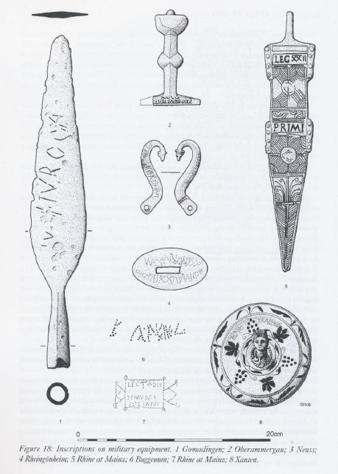
Historické prameny
písemné prameny
  literární památky
  epigrafické památky
  ostatní - papyry a destičky
hmotné prameny
  archeologické nálezy
    architektura
    výstroj, výzbroj
    umělecké památky
      monumenty
      náhrobky

Slide 3
Písemné prameny
Literární památky - dějepisectví
  tendenční - výběr nejzajímavějších a nejdramatičtějších událostí
  literární styl někdy přednější než historická přesnost
  jen minimální zmínky o každodenním životě vojáků a jejich úkolech v době míru
  minimální popis výzbroje, výstroje, zásobování a bojové taktiky
  stručné topografické informace
autoři
  Polybios (asi 201-120 př. Kr.)
    řecký historik píšící ve 40 letech 2. st. př. Kr.
    do Říma se dostává jako rukojmí => přítel a učitel Scipiona Aemiliana - účastnil se s ním obléhání Kartága v letech 147-146 př. Kr.
    ve svém díle podrobně pojednává o římské armádě - její organizaci, vybavení a výstavbě pochodových táborů

Slide 4
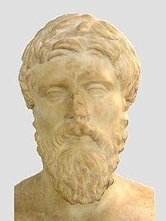
Titus Livius (59 př. Kr. – 17 po Kr.)
  obsáhlé pojednání o římských dějinách
  méně spolehlivý než Polybius - historické nepřesnosti
Appianos (2. pol. 2. st. po. Kr.)
  řecký historik z Alexandrie
  řecky psané Římské dějiny (24 knih) - nedochovány celé - popis občanských válek
  informace ze starších autorů
Plutarchos (asi 46-120 po Kr.)
  životopisec, vyslanec v Římě
  46 životopisů řeckých a římských osobností
  informace ze starších autorů

Slide 5
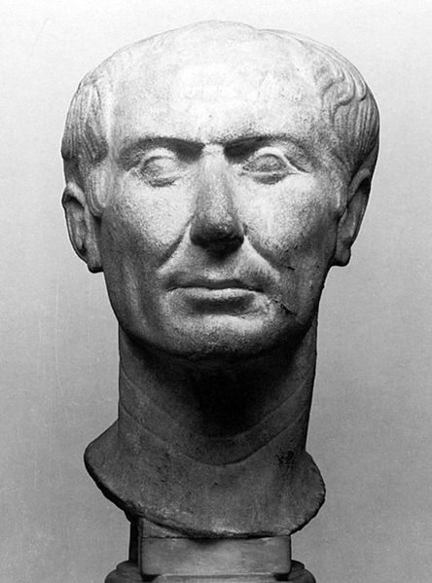
Gaius Iulius Caesar (100-44 př. Kr.)
  zprávy o válečných taženích
    Zápisky o válce galské - nejstarší literární zpráva o Germánech (odlišení od Keltů)
    Zápisky o válce občanské
Tacitus (55-120 po Kr.)
  římský dějepisec
  informace o římském vojsku na počátku principátu
Josephus Flavius (37 - asi 100 po Kr.)
  židovský dějepisec
  jeden z vůdců židovského povstání proti Římu => zajat, ale brzo propuštěn
  O válce židovské
  velmi podrobný popis římské armády

Slide 6
Ammianus Marcellinus (asi 330 – kolem 400 po Kr.)
  dějepisec
  dílo Res Gestae
  podrobné popisy tažení a obléhání, přičemž čerpal z vlastních zkušeností - štábní důstojník při taženích Iulia Apostaty proti Peršanům
součástí literární tradice jsou i teoretická díla - vojenské příručky
  nejsou zcela přesné v popisu armády => sklony k popisu ideálního stavu, nikoliv stavu skutečného
autoři:
  Frontinus Sextus Iulius (asi 40 – 105 po Kr.)
    vojevůdce
    dílo - O válečných lstech (Stratégémata)
      popis struktury armády za principátu

Slide 7
Arriános (asi 95 - 175 po Kr.)
  - císařský důstojník => konsul
  díla - Dějiny Alanů
    - Taktické umění
Pseudo-Hyginos
  tvořil za vlády Traiana
  dílo - O opevňování tábora (De munitionibus castrorum)
Vegetius Flavius Renatus (konec 4. st.)
  čtyřsvazkové pojednání o římské armádě - Nárys vojenského umění (De re militari / Epitoma rei militaris)

Slide 8
Epigrafické památky
nápisy v latině nebo řečtině zhotovené celou jednotkou nebo jednotlivci
oficiální nápisy - zprávy o dokončení stavebních prací => možnost přesné datace
nápisy sakrální povahy - na oltářích
  náboženské preference a zvyklosti vojáků
  oltáře oficiálního kultu - zasvěceny celou jednotkou
nápisy na náhrobcích
  často zmiňují hodnost a zařazení zesnulého
na základě těchto památek je možné určit:
  působnost určitých útvarů v rámci říše
  etnické složení vojenských jednotek - na základě osobních jmen a náboženských kultů
  strukturu armády

Slide 9
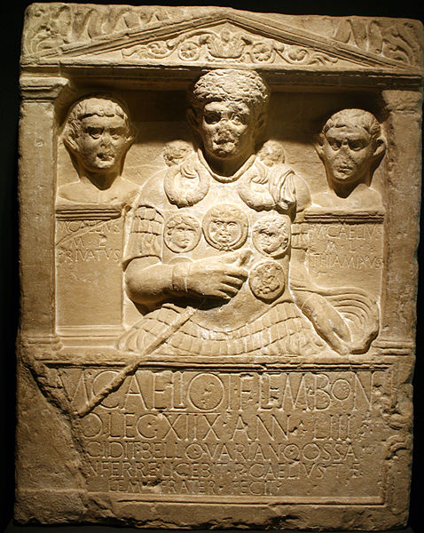
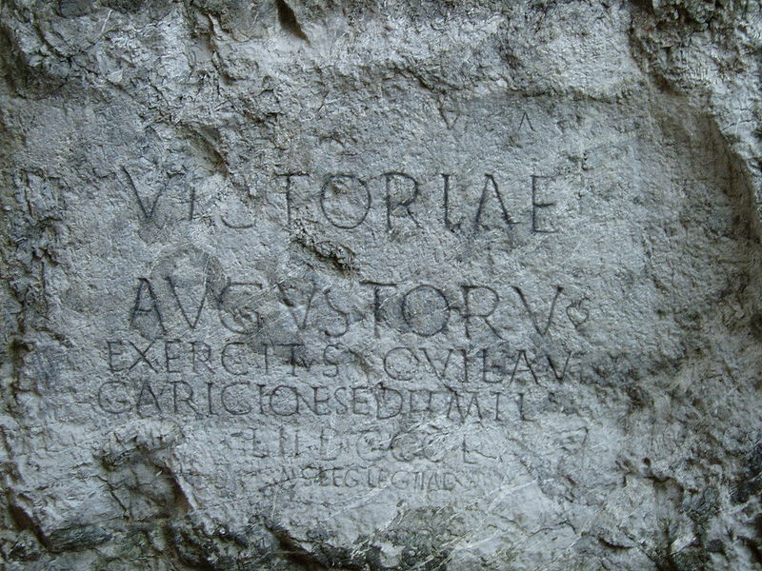

Slide 10
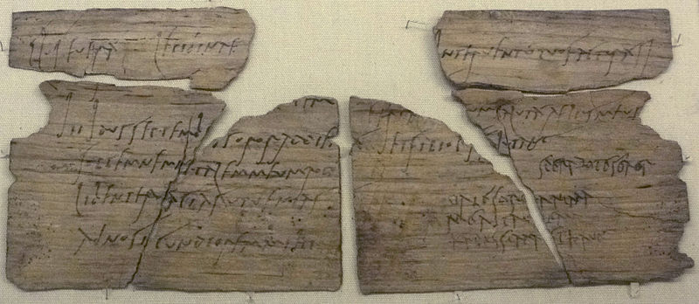
Ostatní písemné prameny - papyry a destičky
papyry se dochovali především v suchých a teplých oblastech - Egypt
dřevěné destičky jsou známy z Evropy - nejznámější z tábora Vindolanda na severu Velké Británie
mezi tyto prameny patří:
  původní úřední vojenské dokumenty
  soukromá korespondence vojáků
prameny se týkají:
  každodenního života vojáků ve službě
  administrativy - hlášení o stavu posádky, kontrola výstroje, žádosti o dovolenou

Slide 11
Hmotné prameny
Archeologické nálezy
identifikace a výzkum legionářských táborů - jejich struktura a jednotlivé objekty
výzkum auxiliárních kastelů
výzkum působení legií - v míru / během válečného tažení
  identifikace bojišť
  pozůstatky obléhání - příkopy, náspy, valy, dočasná opevnění
    Numantia (Španělsko)
    Alésia (Francie)
    Masada (Izrael)
výzkum vojenské výstroje a výzbroje
archeologické výzkumy umožňují sledovat vývoj armády a vojenství v dlouhodobějším horizontu

Slide 12
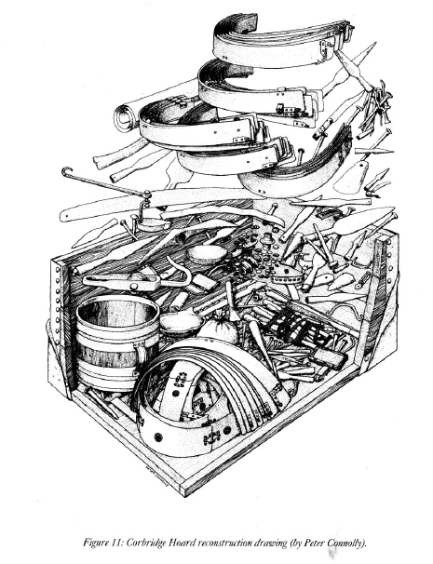
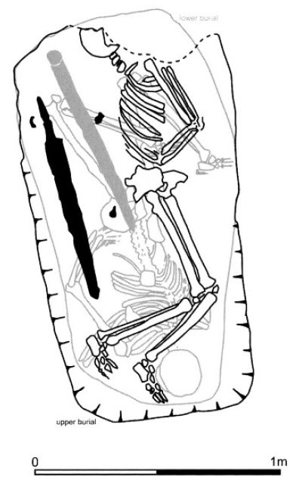

Slide 13
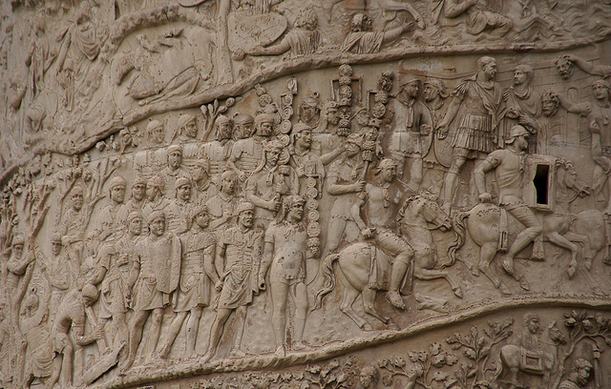
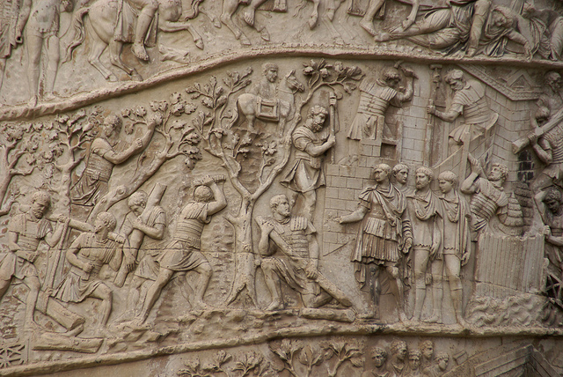
Umělecká díla
pomáhají osvětlit jak vojáci vypadali, případně i činnosti, které vykonávali
  mozaiky
  reliéfy
  náhrobky
  nástěnné malby
nejznámější památky
Traianův sloup
Tropaeum Traiani
sloup Marka Aurelia

Slide 14
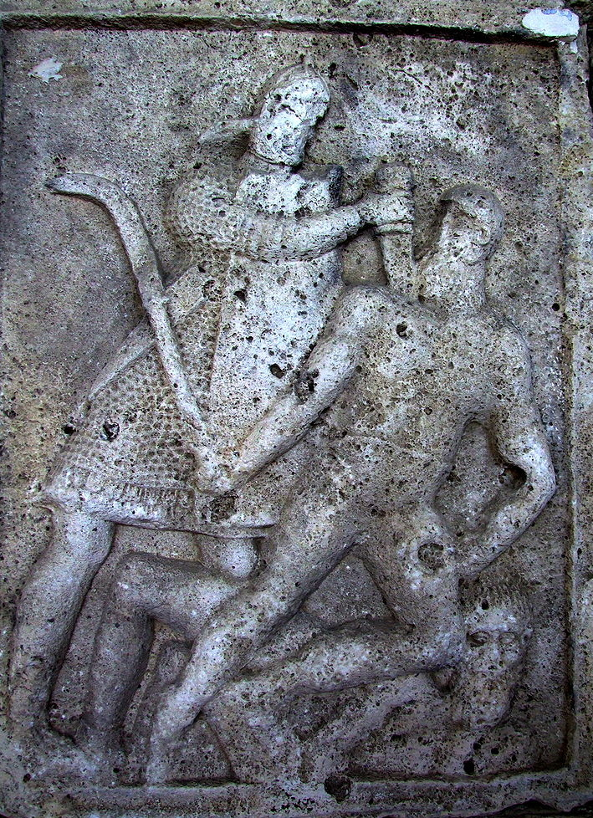
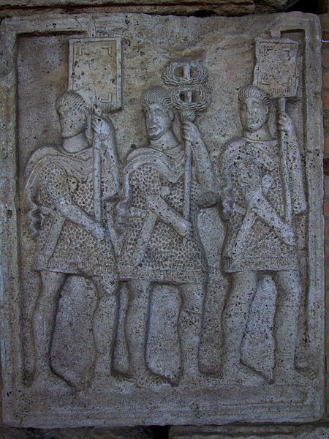

Slide 15
Raná armáda
přímé písemné prameny pro poznání nejstarších forem armády nejsou dostupné - vlastní rané dějiny Říma prezentované římskými historiky jsou postaveny na legendách
války v počátcích římských dějin jsou doménou aristokratických kruhů a jejich stoupenců
hlavní pramenem jsou archeologické nálezy výstroje a výzbroje
  železo postupně nahrazuje bronz
  přilby - několik typů
    ochrana je zaměřena hlavně na temeno hlavy
    nejznámější - villanovský typ - skořepina s vysokým zašpičatělým hřebenem
    přilba zvoncového typu - podobná villanovkému typu, ale bez hřebene
  zbroj - velmi jednoduchá - obvykle sestávala z kovových destiček chránících hruď

Slide 16
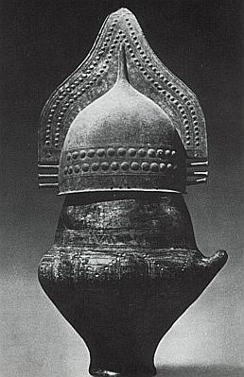
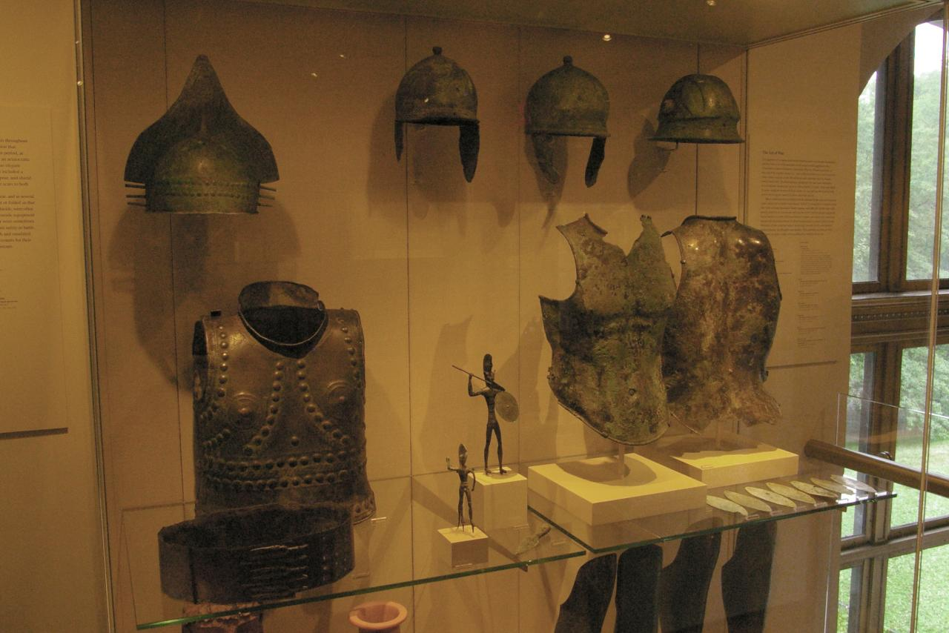

Slide 17
později převzali Římané falangu hoplítů - patrně od řeckých kolonistů
  hoplíté - pěší těžkooděnci
    zbroj si zajišťovali sami => vlastníci půdy / majetní občané
    zbroj sestávala ze:
      štítu - hoplon - o průměru 90 cm => hoplíté
        dřevěný potažený bronzovým plechem
      přilba - několik typů => různý stupeň ochrany
      pancíř - kovový nebo lněný vyztužený kovovými destičkami
      náholenice - knémidy
      pouze výjimečně používali vojáci chrániče ruky a stehen
    výzbroj:
      kopí - dlouhé asi 2,5 m - bodná zbraň
      meče - druhotná zbraň
        krátké - bodné nebo sečné typy
  falanga - sevřená bojová formace, kdy bojovník v řadě částečně kryl svým štítem svého souseda
  taktika spočívala v proražení protivníkova šiku => rychlé rozhodnutí bitvy

Slide 18
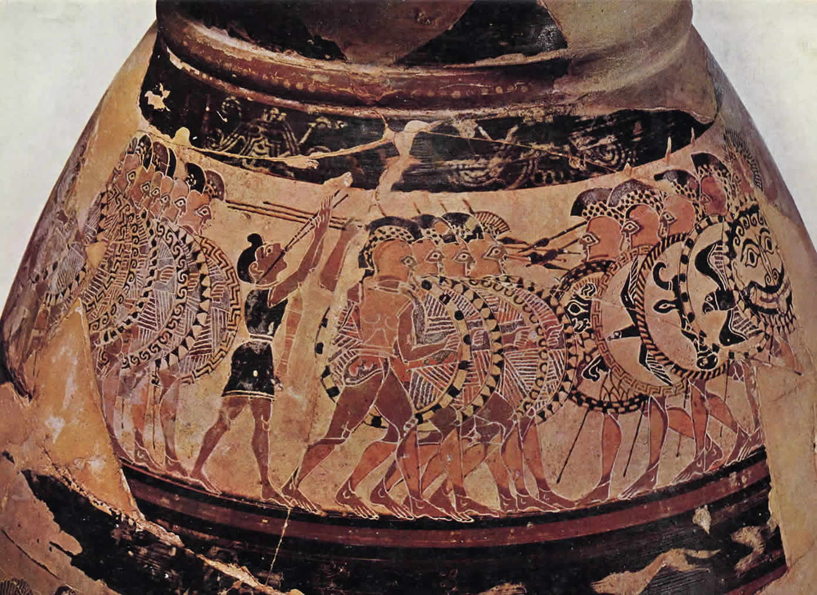

Slide 19
Armáda po serviovských reformách
rozdělení obyvatel do majetkových tříd na základě cenzu
založení setninového sněmu - comitia centuriata
povinností příslušníků každé třídy bylo opatřit si zbroj dle svého zařazení
z počátku tvořili armádu:
  nejbohatší občané - ti sloužili jako jezdci - equites - v 18 jezdeckých centuriích
  občané I. třídy - pravděpodobně plně vybavení hoplíté - zřejmě původně oni tvořili první římskou falangu
  později se připojili i ostatní třídy
prameny o vyzbrojení příslušníků jednotlivých tříd nejsou zcela věrohodné => výstroj a výzbroj je téměř totožná - viz. tabulka

Slide 20
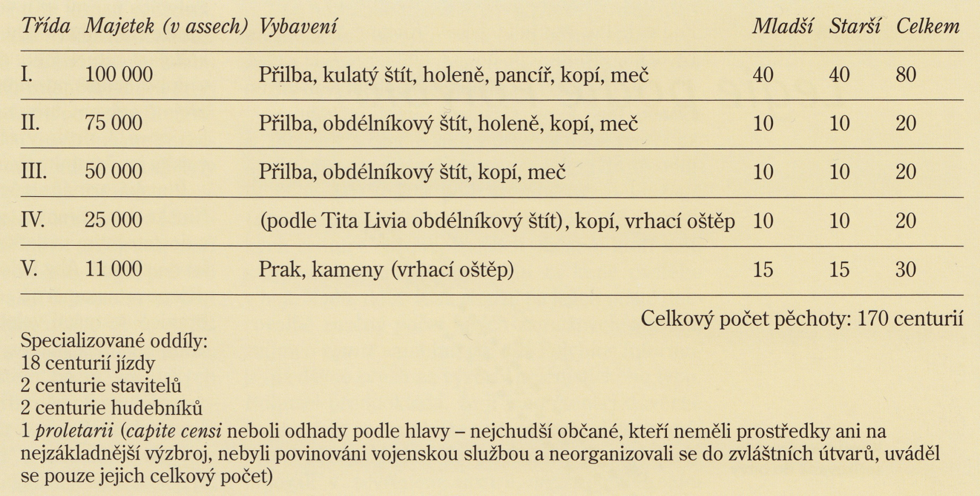

Slide 21
Polybiův popis armády
způsob rozdělení vojska u Polybia je poplatné době za 2. punské války, i když své dílo psal až později (pol. 2. st. př. Kr.)
římská armáda zůstávala i v této době pouze dočasnou záležitostí - občané byli povoláni do armády a po tažení se opět vraceli do civilu
délka vojenské služby byla stanovena na maximálně 16 tažení nebo odsloužených let
o velikosti a vyslání vojska rozhodoval každoročně senát
  původně byli do boje vysíláni všichni bojeschopní muži - teprve později, s rozvojem státu a nárůstem konfliktů, bylo nutné vojenské síly dělit => nejpozději ve 4. st. př. Kr. se začíná objevovat výraz legie pro nejdůležitější vojenský útvar; dříve - legio = odvod, který zahrnoval všechny občany ve zbrani

Slide 22
Organizace armády
v čele armády stál volený úředník s impériem - nejvyšší z těchto úředníků dostával k dispozici 2 legie, nižší pak obvykle pouze 1
standardní legie zahrnovala 4200 pěšáků a 300 jezdců
equites se rekrutovali z nejbohatších mužů, přičemž byli rozděleni do 10 oddílů - turmae, každý pod velením 3 dekurionů - decuriones
  jádrem jízdy zůstávalo 18 jezdeckých centurií nejbohatších občanů, kteří měli nárok žádat náhradu za koně padlého v bitvě
  v Polybiově legii však jízdu zastupují i jiní majetní občané
  výzbroj a výstroj Polybios nepopisuje - předpokládá se, že jízda bojovala v sevřeném šiku, vyzbrojena kopím a mečem; ochranu zajišťovala přilba, pancíř a kulatý štít

Slide 23
dělení pěchoty bylo dvojí
  podle výše majetku
  podle věku
  nejchudší občané (V. majetková třída) a mladíci, kteří ještě nebyli vhodní do hlavní linie sloužili jako lehká pěchota - velites
  v každé legii bylo 1200 veliů - o jejich uspořádání nebo velení není nic známo
    výzbroj
      svazek lehkých oštěpů
      meč
    zbroj
      okrouhlý štít
      někteří přilby - na přilbě měli všichni připevněn kus zvířecí kůže (nejčastěji vlčí) - usnadnění identifikace vlastních vojáků (odměňování nebo trestání jejich jednání)

Slide 24
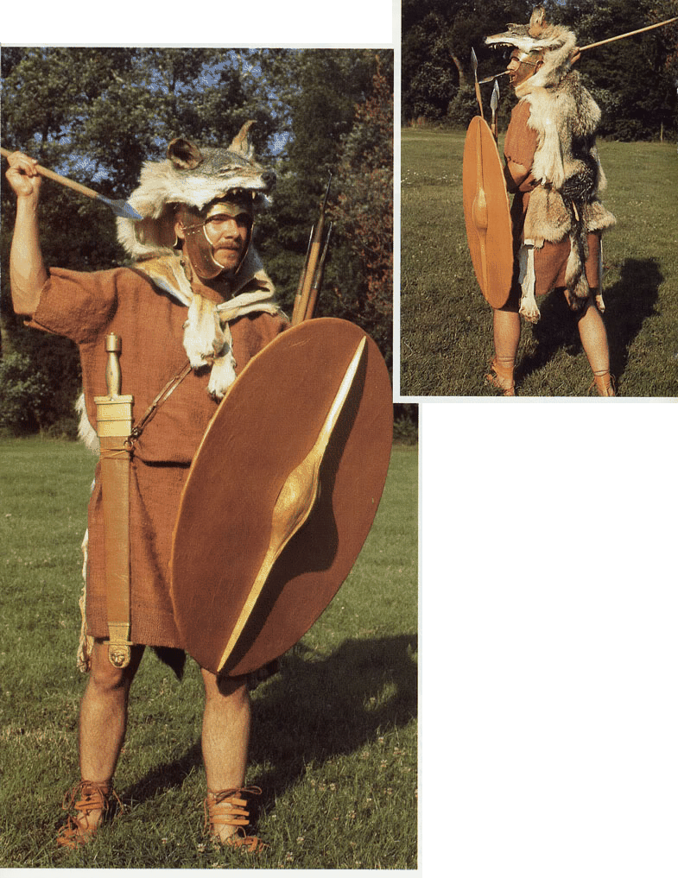

Slide 25
hlavní silou legie byla pěchota uspořádaná do 3 samostatných útvarů
  1. hastati - bojovali v první linii
    mladší muži ve věku kolem 20 let
  2. principes - nejproduktivnější šik
    muži ve věku od 20-30 let
  3. triarii - zadní šik
    sestávající z nejstarších a nejzkušenějších vojáků
  legie sestávala z 1200 hastatů, 1200 principů a 600 triariů
  každá z těchto skupin byla následně dělena do 10 manipulů - základní taktická jednotka legie
  manipuly byly děleny do 2 centurií
    v čele centurie stál centurio, jeho zástupce optio, nosič standarty signifer a velitel stráže tesserarius
    při velení platilo pravidlo, že centurio pravé centurie byl služebně nadřazen centurionovi levé centurie
      v přítomnosti obou velel celému manipulu
      vybíral centuriona vedlejší centurie

Slide 26
součástí legie byly i spojenecké oddíly nazývané alae (křídla)
  sloužili v nich hlavně příslušníci italických kmenů
  velitelé byli tři prefekti - praefecti sociorum, kteří museli mít římské občanství
  každá ala měla stejný počet pěšáků jako legie, ale trojnásobný počet jezdců
  aly byly uspořádány podobně jako římská pěchota
    jednotky se dělily na kohorty
      jejich přesný počet není znám, stejně jako kolik vojáků čítaly - uvádí se počet 400-600 mužů, i když velikost se mohla měnit v závislosti na velikosti aly
  aly byly v boji umístěny vedle legie/legií
  nejlepší ze spojenců byli odděleny od aly a tvořili jízdní a pěší oddíly tzv. extraordinariů, kteří podléhali přímo konsulovi
  konzulskou armádu tvořily 2 legie a 2 aly

Slide 27
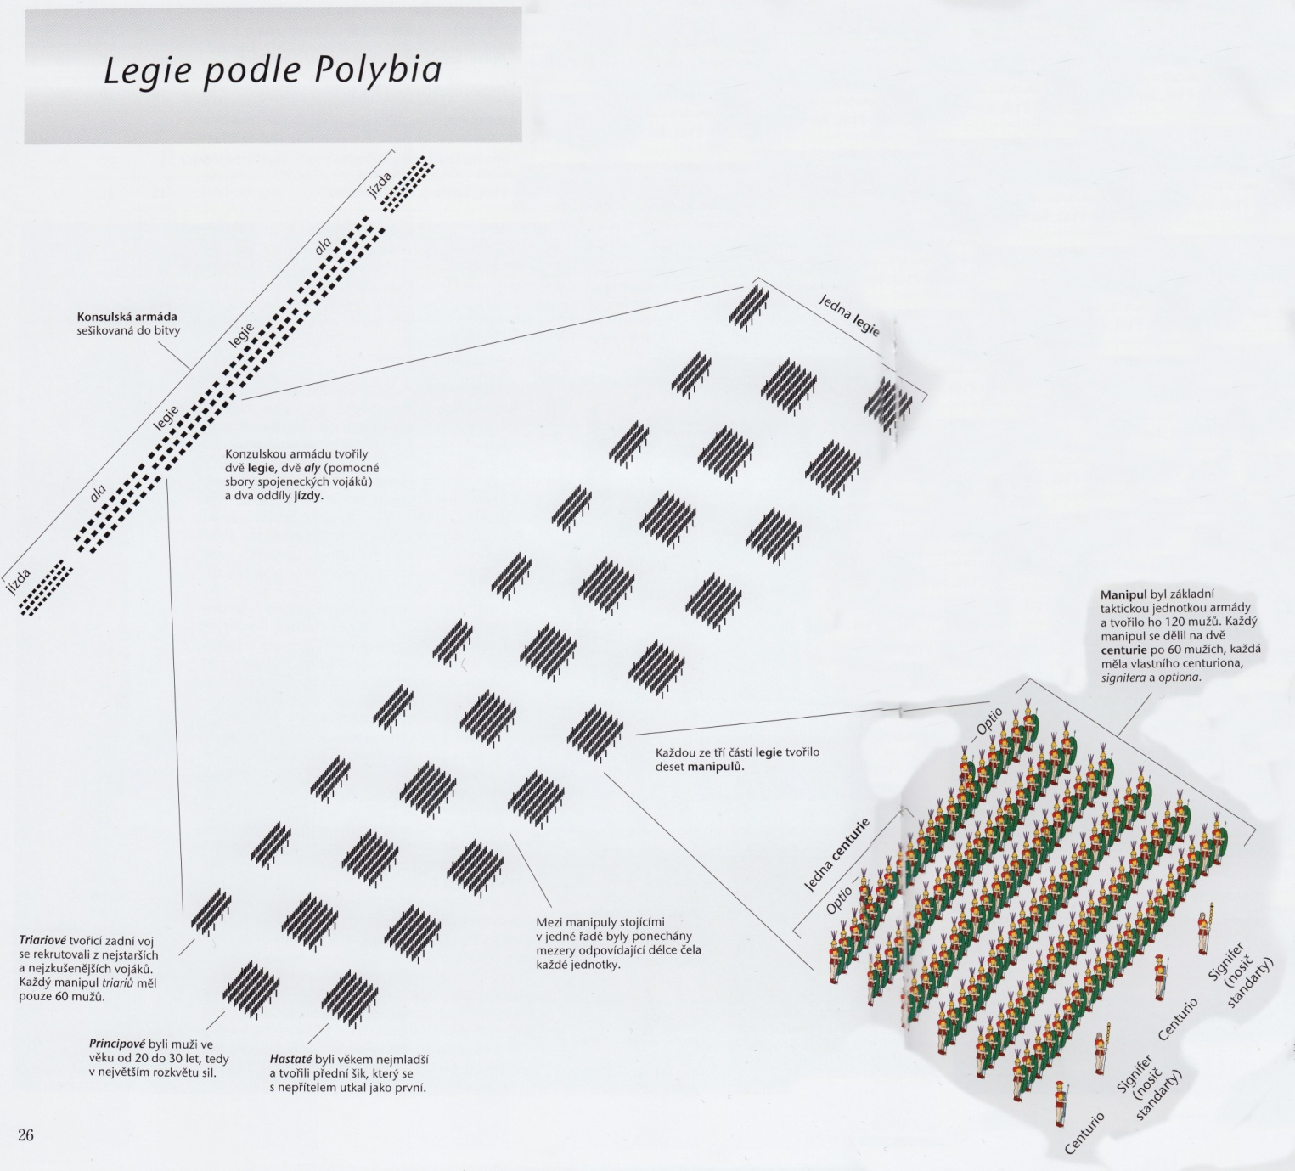

Slide 28
Přechod od občanské armády k profesionální
přechod byl dán několika faktory
  nutnost umístit do nově vzniklých provincií trvalé osádky – dočasní legionáři museli zůstat ve službě 10 i více let => vzhledem k tomu, že se jednalo o rolníky, takto dlouhá doba pro ně znamenala hospodářský krach
mnoho konfliktů začalo pro Řím porážkou, což bylo způsobeno:
  nedostatečným výcvikem => trvalo léta, než noví branci nabrali potřebné zkušenosti
  pokud byl voják povolán do služby obvykle nesloužil ve stejné jednotce
občanský systém nebyl vhodný pro speciální jednotky - pro provádění stavebních prací nebo obsluhu vojenské techniky => armáda nebyla způsobilá při obléhání

Slide 29
tyto problémy vedly k vytvoření trvalé / profesionální armády
vytvoření profesionální armády je připisováno vojevůdci Gaiu Mariovi (157-86 př. Kr.)
  ten po svém zvolení konzulem r. 107 a převzetí velení numidské války otevřel vojenskou službu i pro nemajetné občany, kteří neměli možnost do této doby do armády vstoupit
  celkově reorganizoval armádu
    změnil se systém jednotek
    dřívější znaky legií nahradil jediným - orlem
    výzbroj a výstroj byla sjednocena a zajišťována státem => zmizely majetkové rozdíly

Slide 30
Organizace armády
nejmenší organizační jednotkou zůstala i nadále centurie - počet mužů se zvýšil na 80
2 centurie tvořily manipul
3 manipuly tvořily kohortu - základní taktická jednotka
  manipuly byly tvořeny 3 původními šiky staré armády, jejichž názvy zůstaly v označení hodností centurionů
  každá kohorta čítala 480 mužů
  do kohort byly po určitou dobu řazeny i spojenecké jednotky
rozdělení do kohort přinášelo několik výhod
  jednodušší velení - rozkazy byly dávány velitelům 10 kohort, nikoliv 30 manipulům
  kohorta nebo několik kohort mohlo výhodněji operovat samostatně v případech, kdy nebyl nutný zásah celé legie
  větší flexibilita vedení boje - každá kohorta měla stejný počet vojáků i vybavení (v boji legie zujímala postavení triplex acies - 4 kohorty v čele, 3 uprostřed a 3 vzadu)

Slide 31
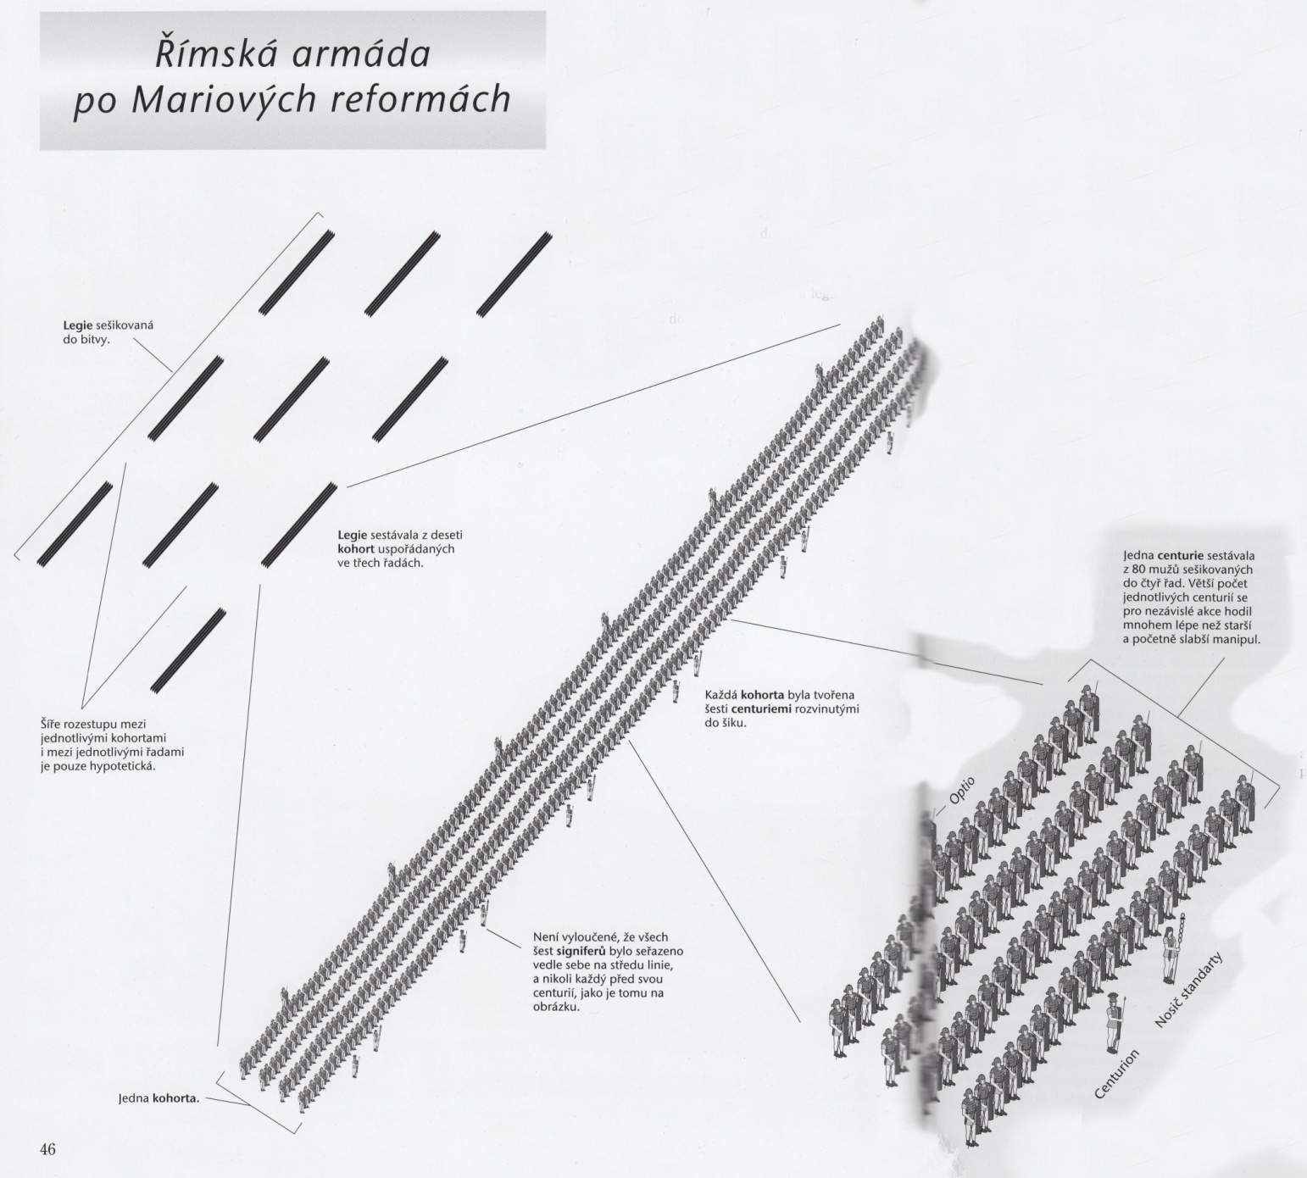

Slide 32
mezi důležité výhody patřilo přenášení zkušeností
  dříve vojáci po rozpuštění armády ztráceli původní bojeschopnost - s profesionální armádou jsou zkušenosti předávány dalším generacím a výcvik není krátkodobou záležitostí
dalším důležitým faktorem byly specializovaní a zkušení řemeslníci, což vedlo k výraznému technickému pokroku
  za Caesara byli tito specialisté schopni postavit most přes Rýn, vybudovat válečnou flotilu, zřídit obléhací náspy a stroje, nebo vybudovat opevnění
  tito řemeslníci během úkolu tvořili samostatné pracovní jednotky –jinak byli rozptýleni po jednotlivých kohortách, kde plnili stejné úkoly jako zbytek mužstva
vzhledem k tomu, že zanikla jízda i lehká pěchota, byly pomocné sbory rekrutovány v místech, kde se legie nacházela

Slide 33
Velení
velení legie se často měnilo
  velitele vykonával zvláštní zmocněnec římského místodržícího provincie s titulem legáta - legatus legionis
    nebyl volen, ale jmenován
    někteří z těchto legátů již dříve sami byli ve funkci místodržícího nebo veleli vojsku
  6 tribunů
    někteří z nich byli mladí a nezkušení aristokraté na počátku politické kariéry
    stále více jich však bylo z jezdeckého stavu, kteří v armádě sloužili dlouhodobě => je možné je považovat za profesionály, stejně jako vlastní mužstvo
  centurioni => profesionalizace
    o jejich výběru, kromě zápisků od Caesara, nemáme žádné informace - tzn. nevíme, jestli se jednalo o vojáky, kteří byli postupně povyšováni, nebo nastupovali do vojska již jako důstojníci

Slide 34
Armáda za principátu
po smrti Augusta byla římská armáda již zcela profesionální a stálá instituce
jejím jádrem zůstávaly nadále legie, z nichž některé vydrželi i několik staletí, zatímco některé zanikly - byly zničeny nebo (potupně) rozpuštěny
  za Augusta jich bylo 28, přičemž ani později se jejich počet výrazně neměnil
  každá legie byla označena číslem a jménem, ke kterému se později připojilo několik přídomků
    tento systém byl v mnoha ohledech chaotický, což bylo způsobeno tím, že mnoho legií mělo stejná čísla
      staré legie lpěly na starém označení
      pozdější císařové číslovali legie od 1

Slide 35
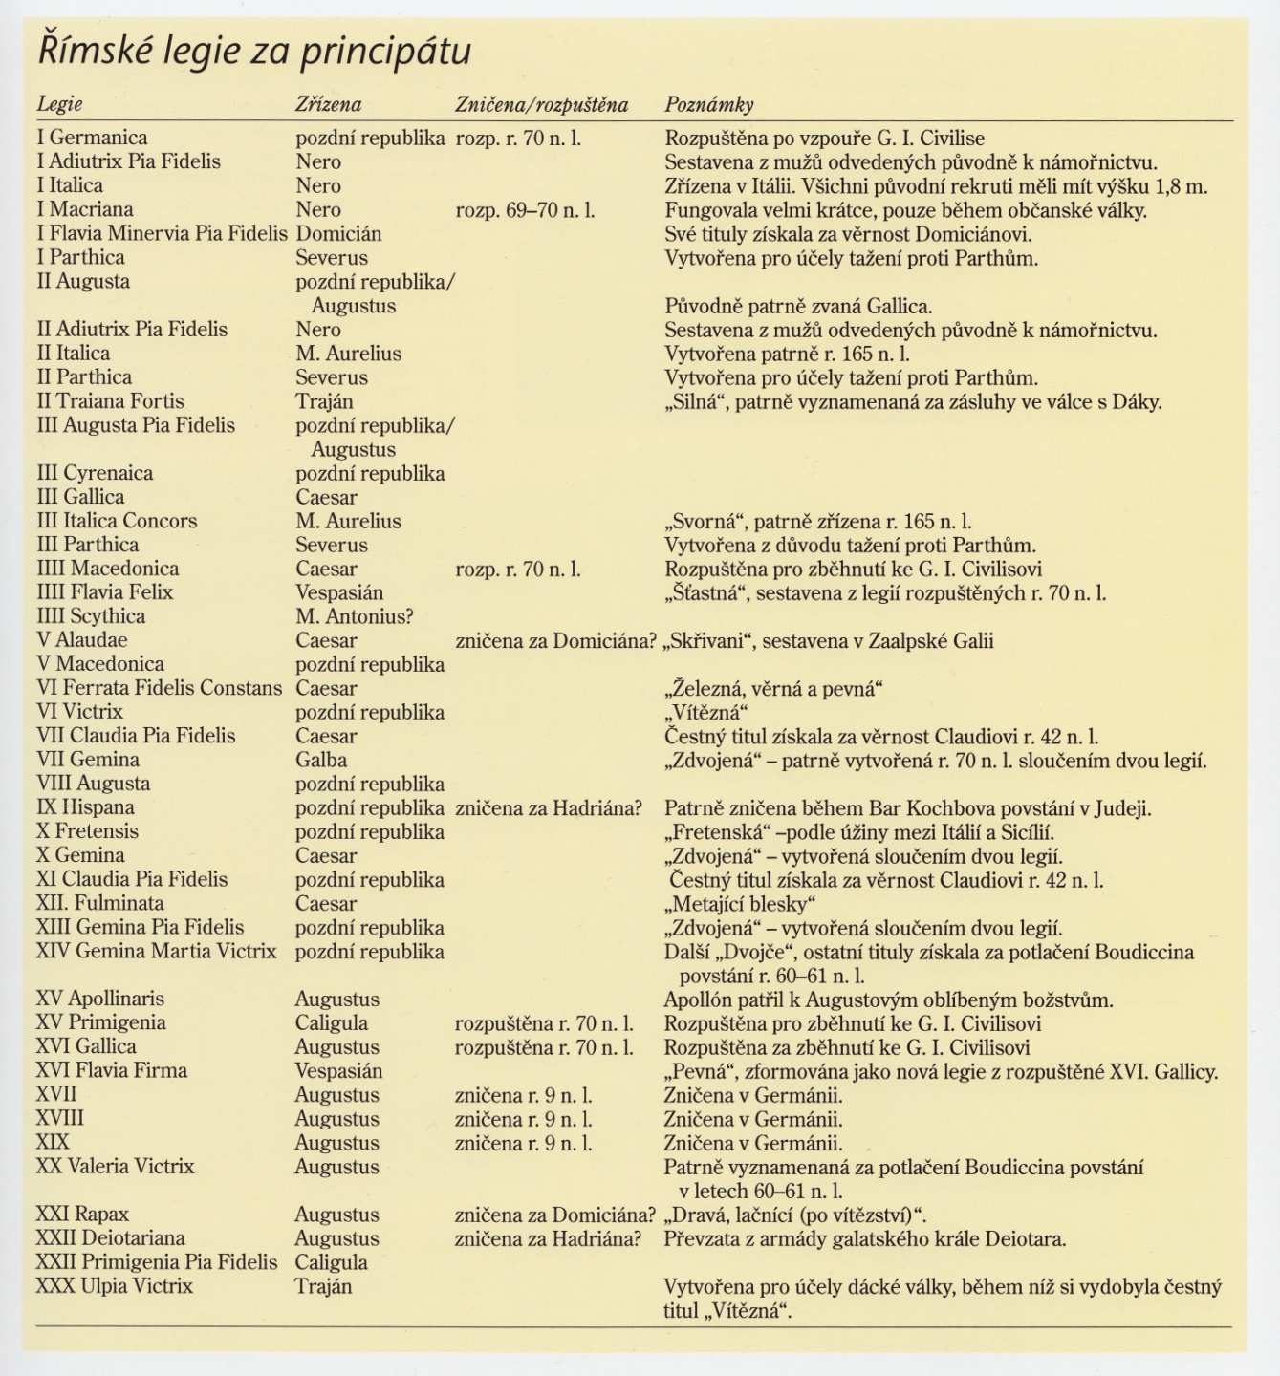

Slide 36
  každá legie měla své odznaky a symboly, které se objevovaly na štítech
    existovaly zřejmě i jiná poznávací znamení v rámci různých legií na úrovni jednotlivých vojáků, kteří tak projevovali svou příslušnost k určité legii – znamení na oděvu, zbraních; symbolem mohly být i gesta
délka služby
  nejdříve byla Augustem stanovena na 16 let + 4 roky v oddílech veteránů, ve kterých byli vojáci osvobozeni od strážní služby a kasárenských prací; a do boje nastupovali pouze při obraně své základny nebo tábora
  později, když nastal nedostatek rekrutů, byla Augustem doba služby prodloužena na 20 let + 5 let v oddílech veteránů => tento systém zůstal v platnosti po celou dobu principátu

Slide 37
Organizace armády
legie sestávala z 10 kohort
  každá o 480 mužích - rozdělena do 6 centurií o 80 mužích, v čele s centurionem
  centurie se dělila na 10 částí po 8 mužích - contubernia
    příslušníci těchto contubernií během tažení sdíleli společně stan, nebo ložnici v kasárnách - společně se stravovali …
  1. kohorta měla v rámci legie (není jisté jestli u všech) zvláštní postavení a od ostatních se lišila
    dělila se pouze do 5 centurií, ale o téměř dvojnásobném počtu mužů = 800 mužů
    soudí se, že se skládala z veteránů a v rámci legie byla jakousi elitní jednotkou
    centurioni této jednotky se označovali (vzestupně)
      hastatus posterior
      hastatus prior
      princeps posterior
      princeps prior
      primus pilus

Slide 38
pomocné zbory - auxilia
  vojáci do auxilií byli rekrutováni z místních obyvatel
  poskytovaly římské armádě většinu jízdy a vojáky vyzbrojené vrhacími nebo střelnými zbraněmi s větším akčním rádiem, než mělo pilum – pěší i jízdní lučištníci, prakovníci
  za Augusta provedena reforma
  existence 3 typů auxiliárních jednotek
    pěší
    jízdní
    smíšené
  pěchota
    rozdělena do kohort o síle 500 (quingenaria) nebo 1000 (milliaria) mužů
      navzdory těmto označením měla první jmenovaná kohorta obvykle pouze 480 mužů - 6 centurií po 80 mužích
      druhá - cohors milliaria - pouze 800 mužů - 10 centurií po 80 mužích

Slide 39
  jízda
    stejný způsob organizace - oddíly označovány jako aly
    ala quingenaria - 512 jezdců rozdělených do 16 oddílů - turmae - po 32 jezdcích
    ala milliaria - 768 jezdců rozdělených do 32 turm
  smíšené jednotky – cohors equitate
    zřejmě měli stejný počet pěšáků jako běžná kohorta, ale navíc ještě jednotku jízdy o 120 nebo 240 jezdcích (quingenaria, milliaria), kteří však nebyli pravděpodobně vycvičeni tak dobře jako příslušníci jízdní aly

Slide 40
Velení
- během principátu došlo k sjednocení systému velení
  stálé vrchní velení - dvě nejvyšší funkce zastávají muži ze senátorského stavu
  nejvyšším velitelem byl legatus legionis - věk kolem 30 let
  jeho zástupce - tribunus laticlavius - věk kolem 20 let
    minimální vojenské zkušenosti
  třetím nejvyšším důstojníkem byl praefectus castrorum - prefekt tábora
    většinou se jednalo o zkušeného muže, bývalého centuriona, který většinu života strávil v armádě
    zřejmě zodpovídal za řadu administrativních záležitostí
  5 tribunů jezdeckého stavu - tribuni augusticlavii
    prováděli různé úkoly, ale nepodléhala jim žádná jednotka

Slide 41
  6 centurionů - stáli v čele každé kohorty
    názvy hodností z dob republiky - vzestupně
      hastatus posterior
      hastatus prior
      princeps posterior
      princeps prior
      pilus posterior (pilus - jiné označení pro triaria)
      pilus prior
    každý centurion měl v rámci centurie k dispozici skupinu důstojníků - principales
      optio
      signifer
      tesserarius

Slide 42
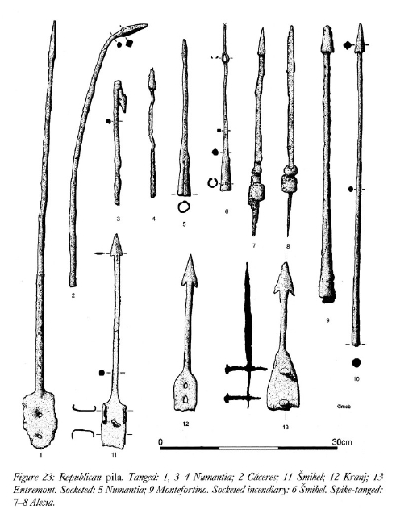
Výzbroj a výstroj
- základními zbraněmi římských legionářů byly:
pilum - těžký vrhací oštěp
  používán až do konce 3. st. po Kr.
  sestávalo z dřevěné násady dlouhé asi 1,2 m, k níž byl připevněn tenký železný dřík asi 60 cm dlouhý, zakončený menším pyramidovitým hrotem
  dlouhý železný hrot se k ratišti připevňoval dvěma způsoby
      hrot se nasadil, přičemž spoj byl zpevněn objímkou
      hrot byl na konci opatřen plochým klínem, který se vsadil do žlábku a upevnil nýty
    některá pila byla navíc opatřena kulovitými předměty na širším konci ratiště - předpokládá se, že se jednalo o závaží, která měla zvýšit průraznost
    některá pila byla opatřena hrotem na konci ratiště

Slide 43
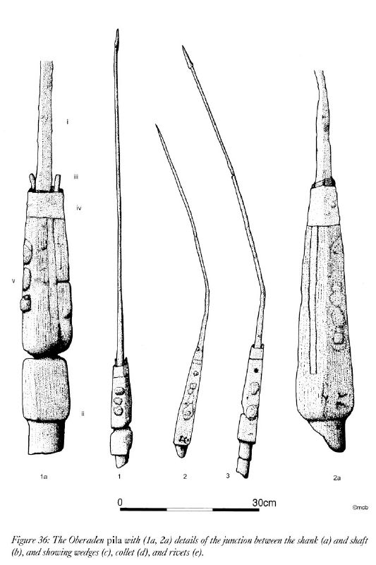
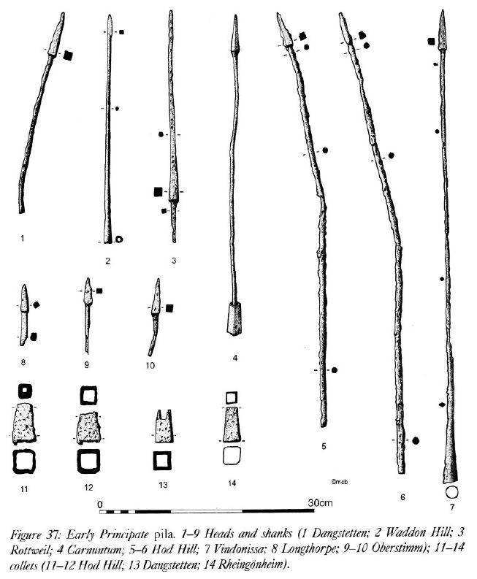

Slide 44
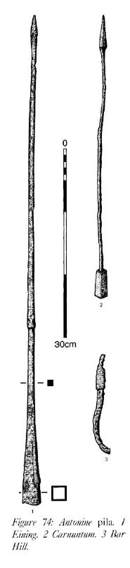
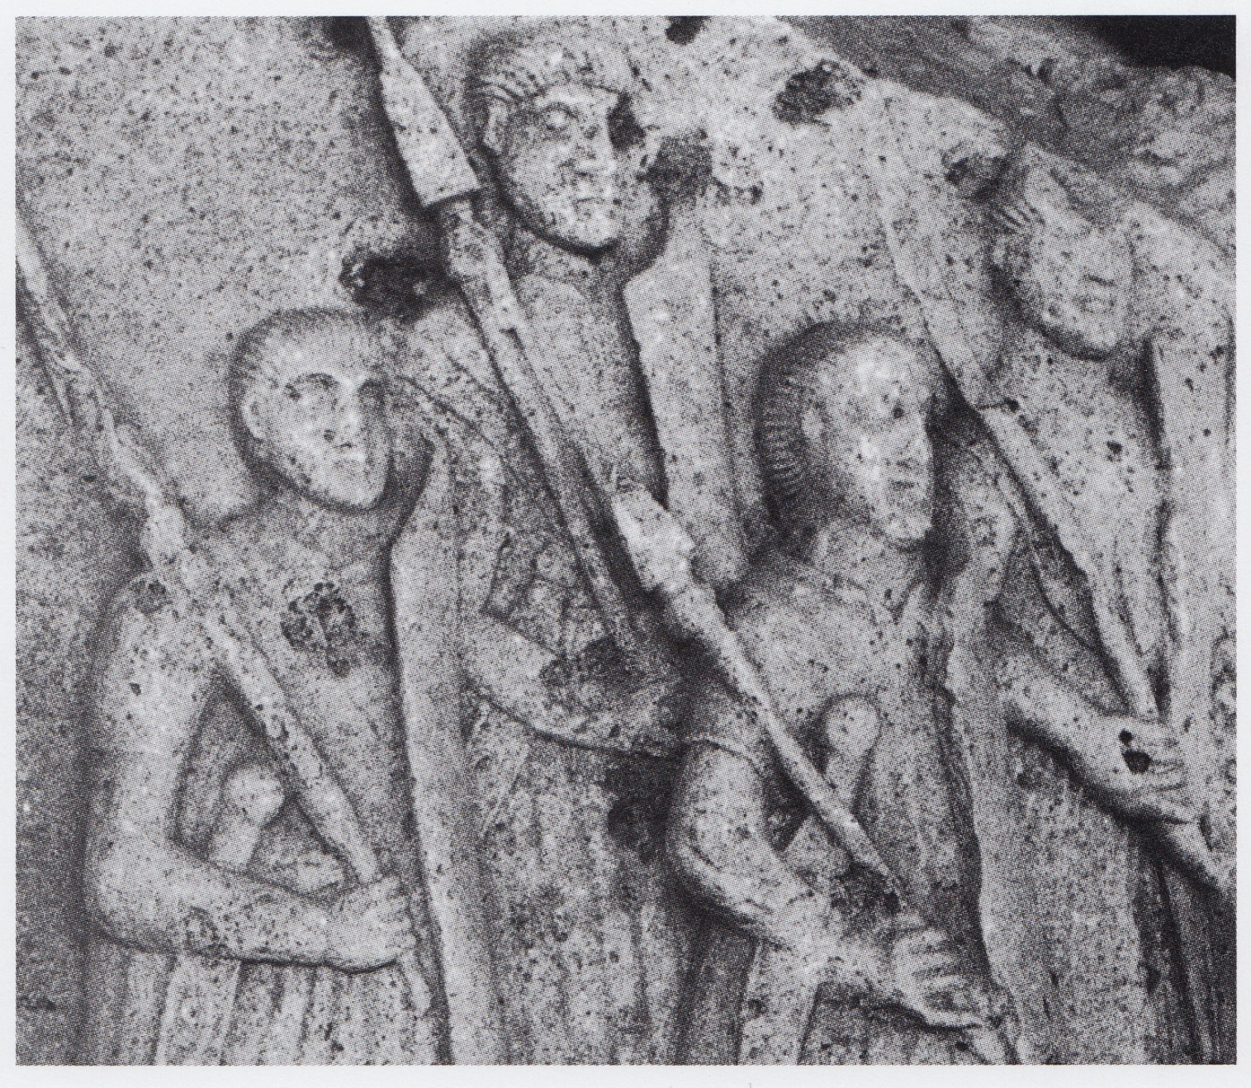
    zmíněná konstrukce propůjčovala oštěpu vysokou průbojnost, jak ukázala moderní rekonstrukce
    ta také prokázala mimořádnou razanci a ukázala, že maximální délka hodu se pohybovala kolem 30 m - pro efektivní účinek zbraně je nicméně nutné počítat se vzdáleností asi poloviční

Slide 45
kopí a oštěpy
  kromě pila byly využívány i jiné druhy oštěpů
  kopí u Polybia - zbraň užívaná pouze triarii
  obouruční zbraň, určená pouze pro boj zblízka
  lancea - lehké oštěpy
  nálezy mnoha druhů hrotů oštěpů - nejistá klasifikace => není jistý druh zbraně
  oštěpy používané jízdou
    několik typů
    centus
      do užívání se dostává asi ve 2. st.
      nejdelší kopí - 3,65 m
      obouruční zbraň
      využívána pouze v omezeném rozsahu - speciální alae
    obvyklejší jsou však kratší kopí a oštěpy
      lancias pugnatorias - bojové kopí
      minores subarmales - menší oštěpy

Slide 46
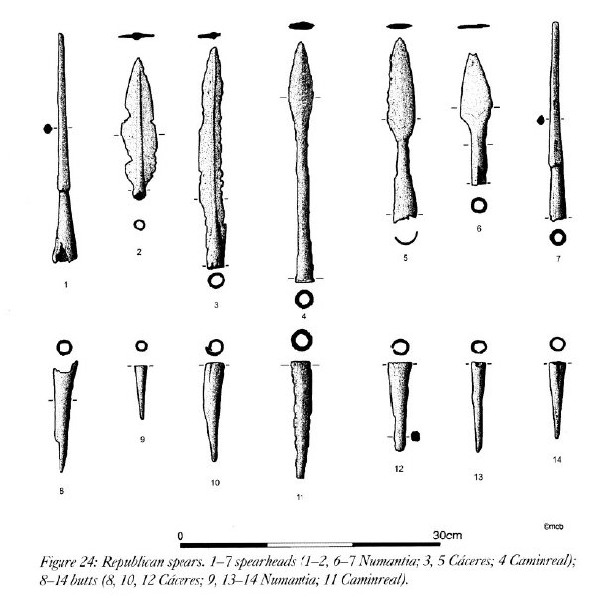
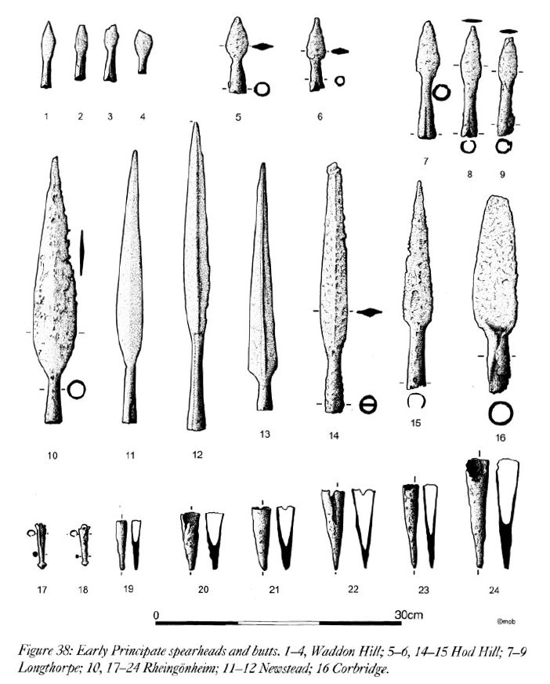
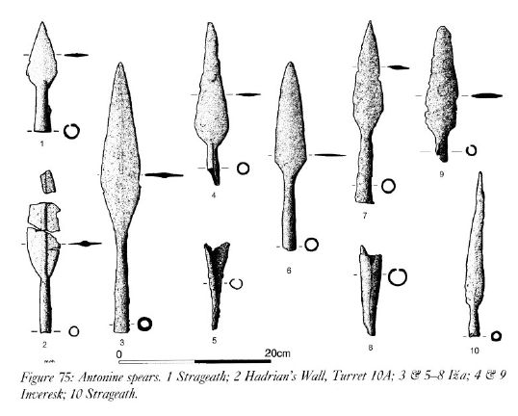

Slide 47
gladius - „hispánský meč“ - gladius hispaniensis
několik typů
  nahradil dřívější krátké bodné zbraně a stal se tak hlavní zbraní pro boj zblízka
  i když to není zcela přesně známo, předpokládá se, že tento meč byl do výzbroje zaveden během 3. nebo začátku 2. st. př. Kr. během 1. nebo 2. punské války, kdy byl ve výzbroji iberských žoldnéřů
  ze střední republiky je známo jen málo exemplářů => není možné určit, nakolik byla tato zbraň běžná
    meče z této doby jsou delší než pozdější a jejich čepele jsou velmi souměrné
  meč sloužil původně jako bodná zbraň, i když byl velmi účinný i jako sečná zbraň

Slide 48
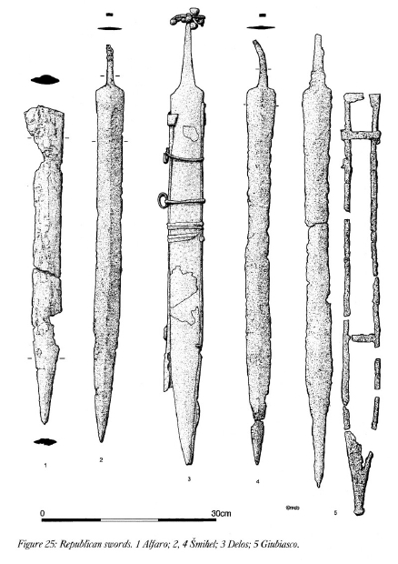
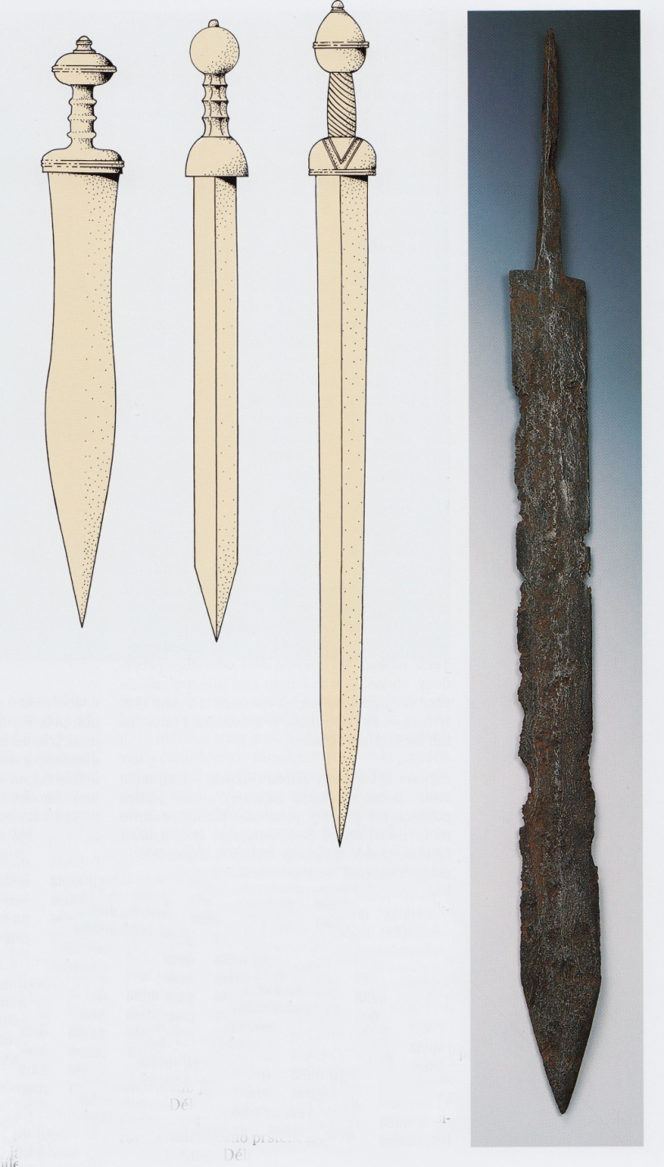

Slide 49
na začátku 1 st. po Kr. byl nejběžnější meč typu Mohuč
    zúžení v horní části čepele
    dlouhý hrot - až 200 mm
    délka čepele - od 400 do 550 mm
    šířka čepele - od 54 do 74 mm v horní části čepele / od 48 do 60 mm před hrotem
    součástí meče byla dřevěná záštita a hlavice, profilovaný jílec byl kostěný
    meč byl primárně určen jako bodná zbraň; používal se i jako zbraň sečná
  později v 1. st. se nejběžnějším typem stal meč typu Pompeje
    čepel byla rovná
    krátký hrot
    délka čepele - od 420 do 500 mm
    šířka čepele - od 42 do 45 mm

Slide 50
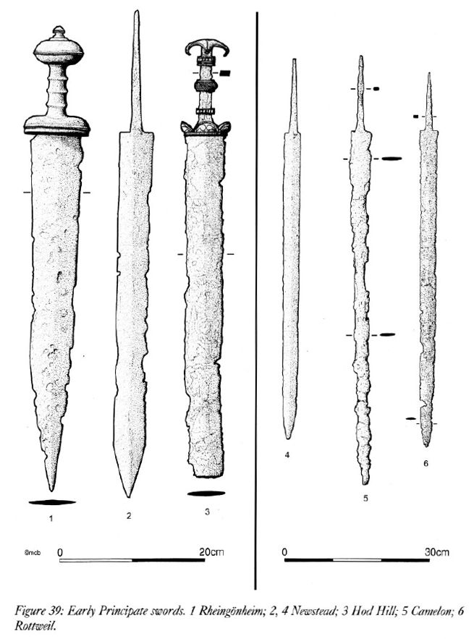
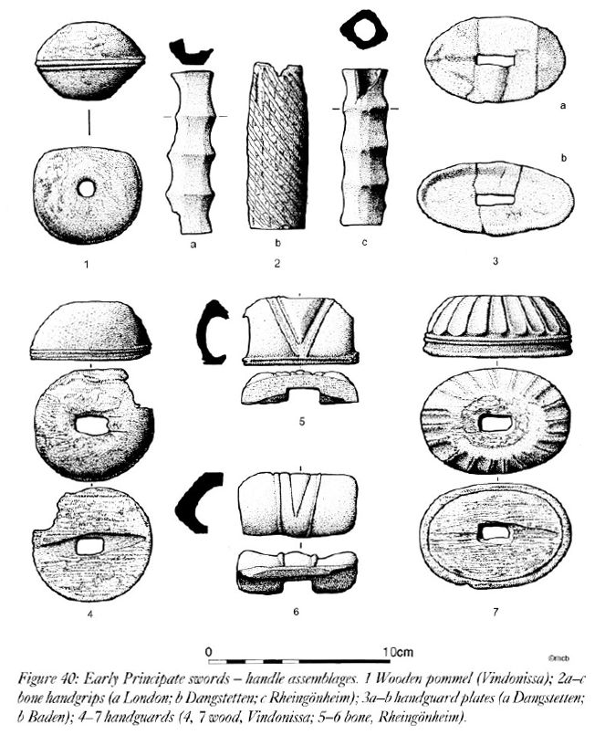

Slide 51
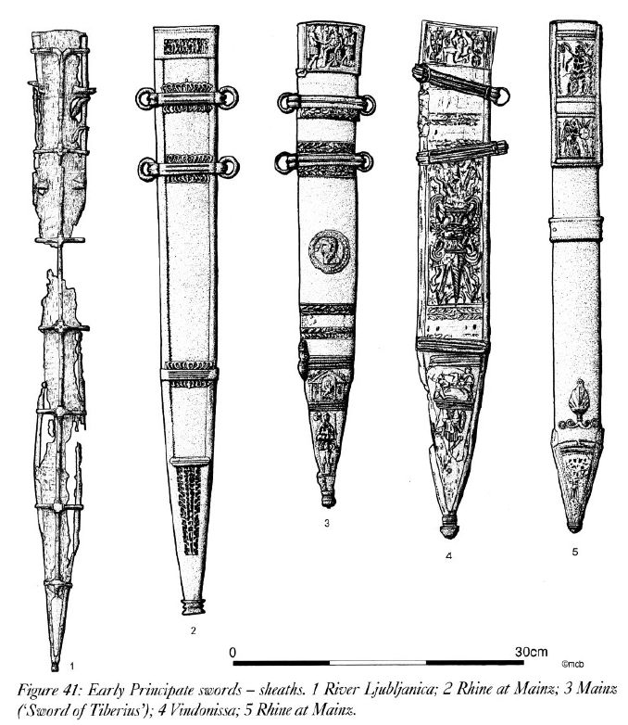
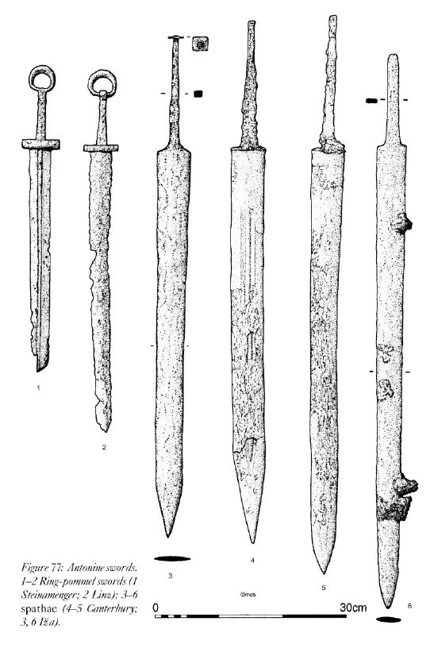

Slide 52
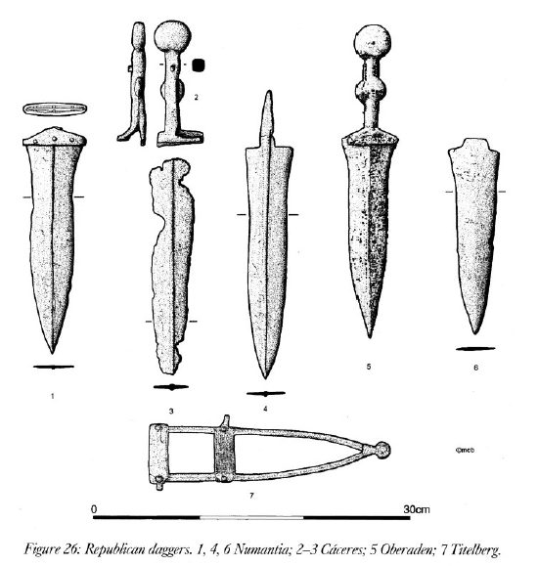
- spatha - meč
  - meč používaný jízdou
  delší a štíhlejší než gladius
  délka čepele - od 650 do 915 mm
  šířka čepele - obvykle nepřesahovala 44 mm
  hlavice, záštita a jílec byly většinou podobné jako u gladii
pugio - dýka
  sloužila jako doplněk k meči
  běžnější bylo široké použití v běžném životě
  délka čepele - od 250 do 350 mm
  používaly se po velkou část principátu - ve 2 st. však podstatně méně - na Traianově sloupu již nejsou známy

Slide 53
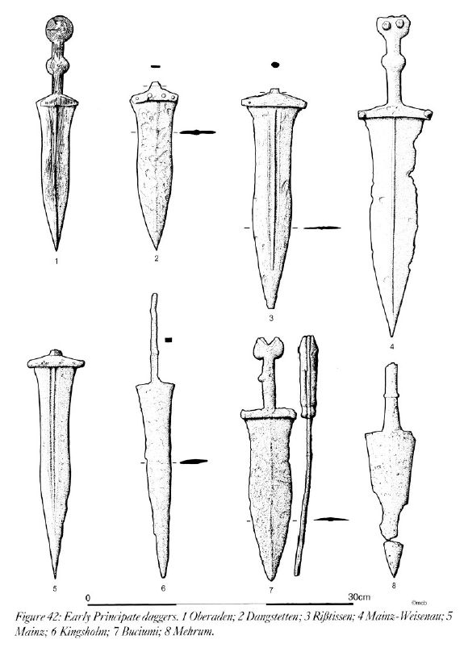
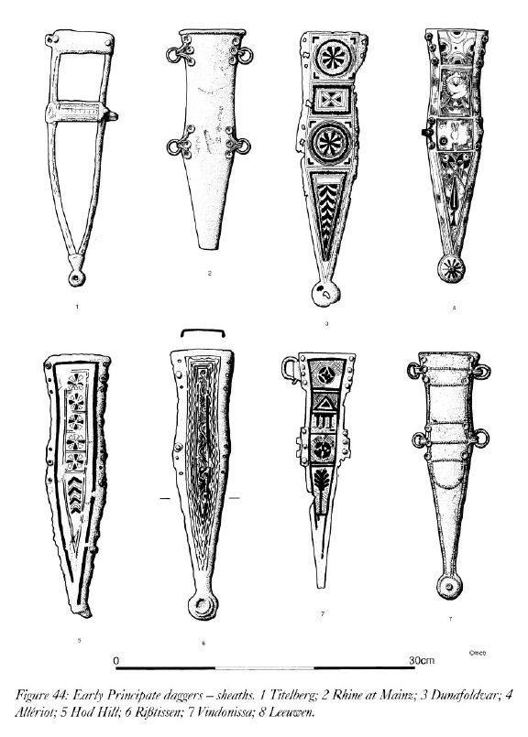

Slide 54
Výstroj
Zbroj
používáno bylo několik druhů
  nejdražší a zároveň nejlepší byla kroužková zbroj/košile, vyráběná spojováním kovových kroužků - lorica hamata
    převzata od galských kmenů ze severu Itálie
    někdy vyráběny z bronzových, většinou však ze železných kroužků o síle 1 mm a průměru 7 mm - kroužky byly nýtovány nebo svařovány
    na ramenou se zdvojoval, směrem dolů se rozšiřoval
    výhody - dobrá ochrana a pohyb
    nevýhodou byla velká hmotnost - asi 10-15 kg, zvláště pak u těch košil, které byly na ramenou zesíleny - tento problém pouze z části řešil opasek, který pomáhal částečně váhu rozkládat

Slide 55
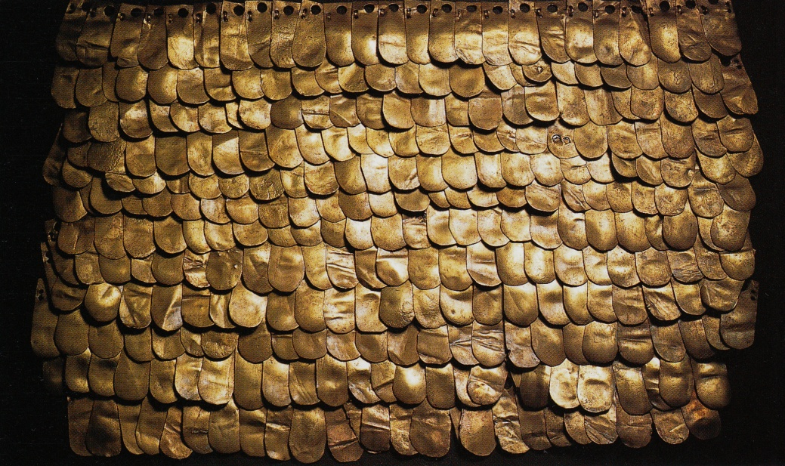
druhým typem byla šupinová zbroj - lorica squamata
  sestávala z malých bronzových šupin => méně ohebná než kroužková zbroj
  velikost šupin různá - řady šupin se k sobě spojovaly drátem a poté našívaly na látkový podklad, tak aby se navzájem překrývaly => zlepšení ochrany
  většinou vyráběn z bronzu, méně ze železa - železné pancíře byly navíc pocínované
  náchylný k poškození - těžko se opravoval

Slide 56
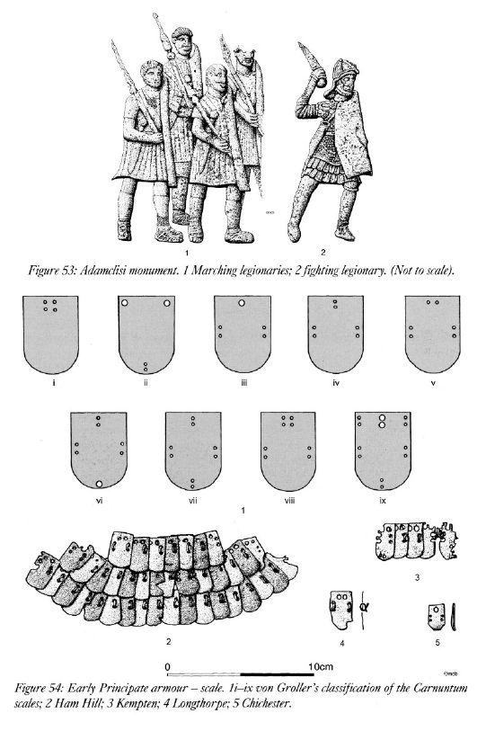
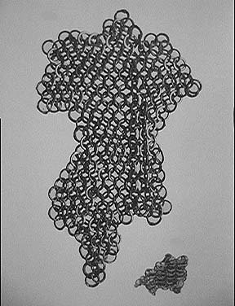

Slide 57
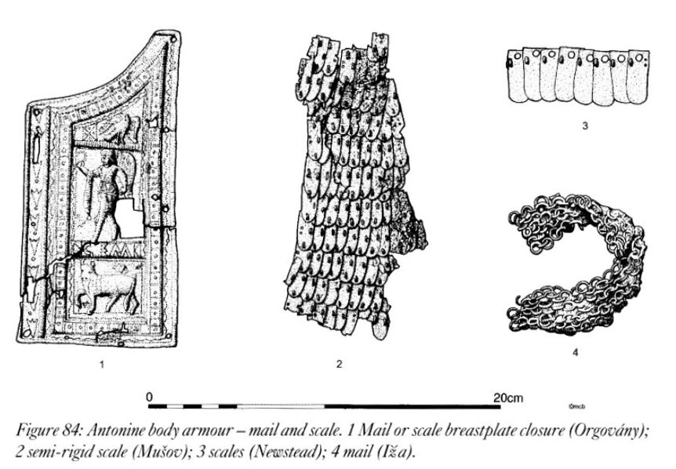

Slide 58
  lamelový pancíř - lorica segmentata
    pravděpodobně se začal používat až za principátu => část staršího typu byla nalezena na lokalitě Kalkriese
    používán byl asi do 3. st.
    pancíř je tvořen řadami železných lamel, které jsou navzájem propojeny koženými pásky
      lamely nebyly kaleny - předpokládá se lepší ochrana
    ochrana celého trupu a ramen
    moderní rekonstrukce potvrdily odolnost - pancíř dokázal odchýlit nebo zcela odrazit většinu šípů a oštěpů
    váha mohla být až 9 kg
    nevýhody:
      lehčí než kroužková zbroj, ale méně pohodlná
      složitější údržba - složitý výrobek
        množství lamel, bronzové přezky, panty a háky
        bronzové části reagovaly s kovovými lamelami => docházelo ke korozi, která způsobovala odlamování nebo upadnutí částí kování => časté nálezy

Slide 59
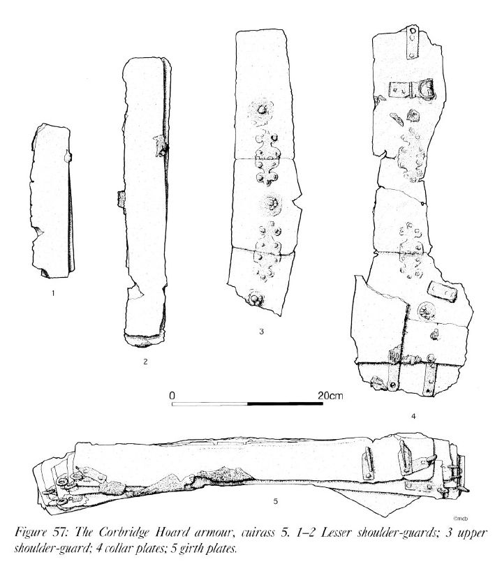
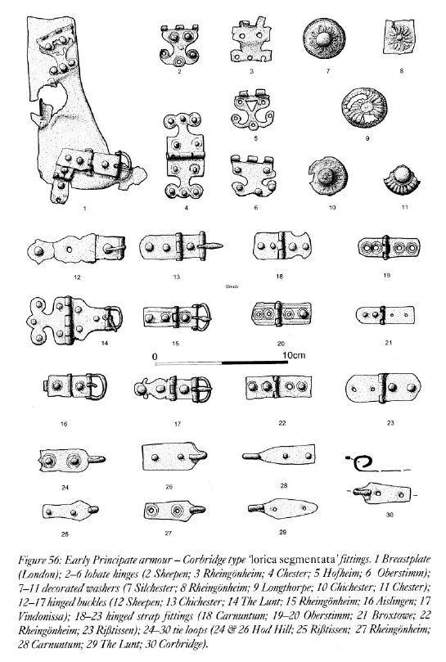

Slide 60
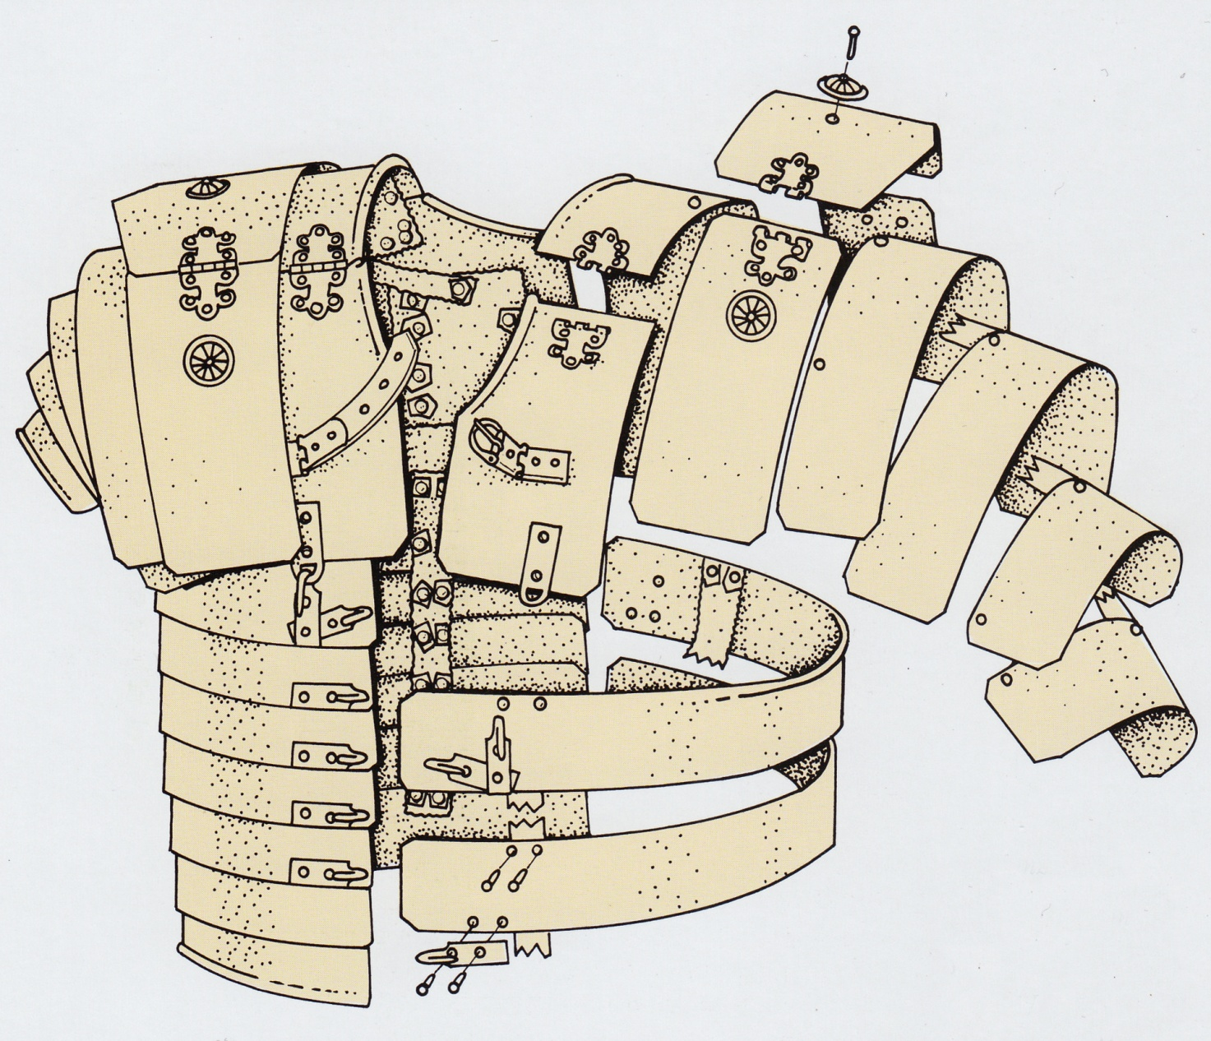

Slide 61
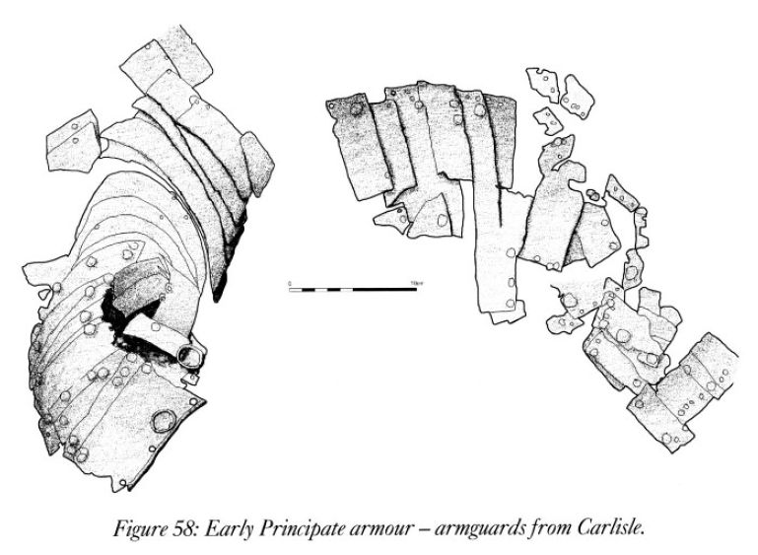
pod všechny typy pancířů se nosil vypolstrovaný oděv, o kterém není mnoho známo
  vyráběl se z látky
  v pramenech znám pod názvy thoramachus nebo subarmatis - označení však není spolehlivé

Slide 62
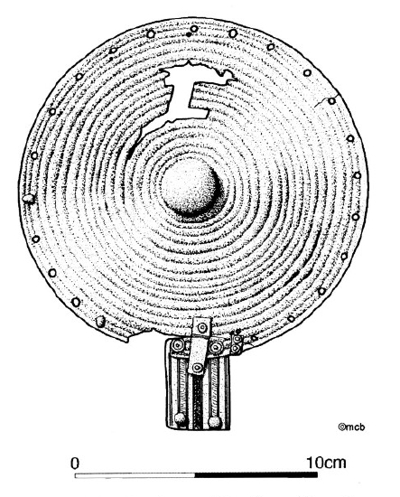
  mezi další typy patřili různé druhy kompaktních pancířů s naznačenou muskulaturou - svalové pancíře, zvoncové pancíře
    používány byly hlavně vyššími důstojníky a jezdci
  před profesionalizací armády - vzhledem k ceně zbroje nosili někteří vojáci pouze náprsní destičky čtvercového nebo okrouhlého tvaru, vyrobené z bronzu nebo železa, které se na hruď připevňovali pomocí řemínků

Slide 63
Přilby
  stejně jako u pancíře známo několik typů => před reformami si každý zbroj obstarával sám
  Montefortino
    nejběžnější typ, galský původ
    vysoce vyklenutá skořepina zakončená držákem na chochol, opatřená výběžkem na ochranu šíje a zavěšenými lícnicemi
  - etrusko-korintský typ
    vyvinuta zřejmě z korintské přilby používané hoplíty
    silně omezovala sluch a vzhledem k malým otvorům na oči i výhled
    italská varianta se nosila pouze s posunutím přilby do týla a otvory na oči tak plnili pouze dekorativní funkci
  z jižní Itálie přejaty i některé typy attických přileb - všechny zhotovovány z bronzového plechu

Slide 64
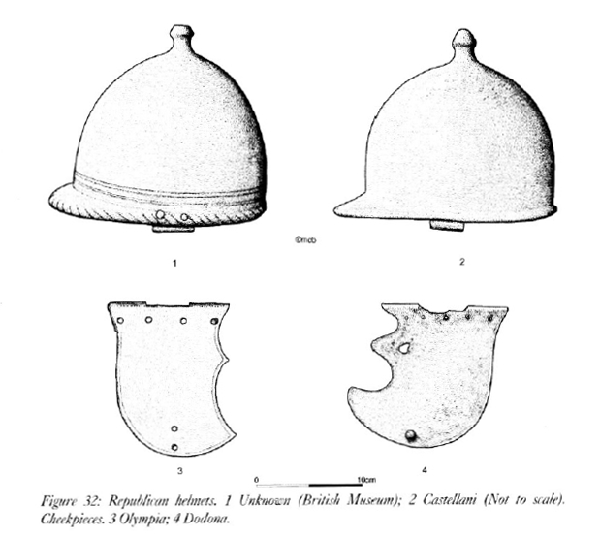
  za pozdní republiky byl používán i typ Coolus, který stejně jako typ Montefortino byl galského původu
  známy jsou i typy, které byly převzaty od Keltů - typ Agen a Port s širšími lícnicemi
  u jízdy byly používány všechny typy včetně boiótské přilby, která byla vyvinuta speciálně pro potřeby jezdce

Slide 65
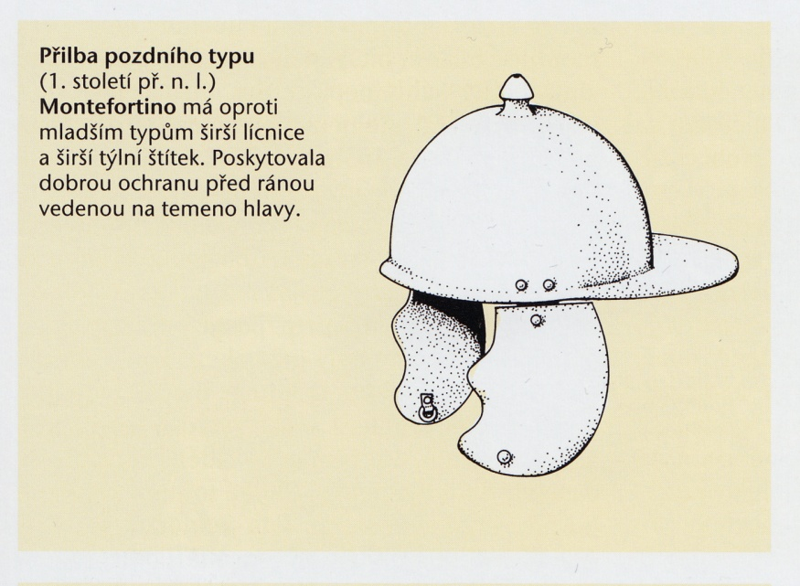

Slide 66
přilby typu Montefortino, které byly běžné za republiky, byly na konci 1. st. př. Kr. nahrazeny typem Coolus
  většina těchto přileb měla na vrcholu přilby tulejku pro chochol
  poskytovaly větší ochranu týlu než předchozí typ
  od poloviny 1. st. př. Kr. byla většina přileb opatřena vepředu štítkem - ten zde byl přidán patrně z důvodů zpevnění skořepiny bronzových přileb, které nebyly tak silné jako přilby vyráběné z kovu
    štítek byl společně se skořepinou přilby vyroben z jednoho kusu kovu
  pozdější exempláře typu Coolus se vyznačují širšími lícnicemi a ochranou týla
  z těchto přileb, společně s kombinací dalších prvků vznikají během císařství přilby galského a italického typu
  hlavním materiálem pro výrobu přileb je železo

Slide 67
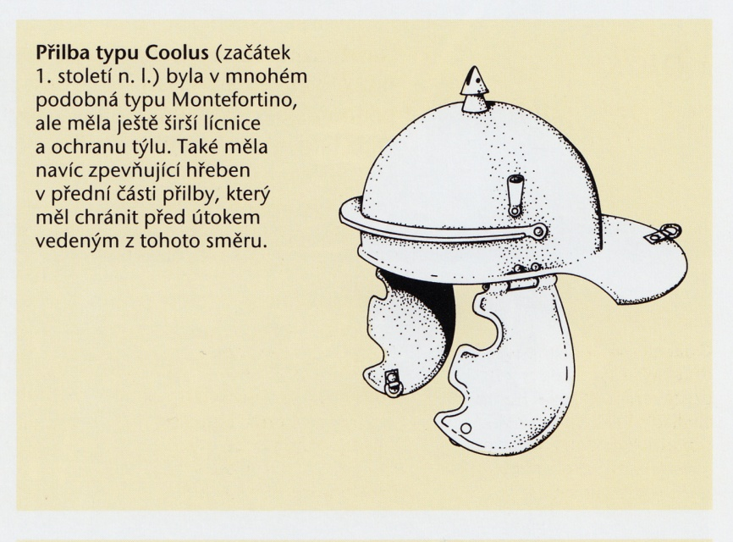

Slide 68
nejstarší typy přileb z doby císařství mají výřezy pro uši => postupně přidána jejich ochrana
upravena byla také týlní záštita
  nesměřuje rovně, ale šikmo dolů
  byla prodloužena a rozšířena - chránila z části i ramena
  zadní část zesílena žebrováním
přední část přileb je opět opatřena štítkem pro vyztužení - ty se během času postupně stávají robustnější
galské přilby
  výrazným rysem galských přileb je plastické vyhotovení stylizovaného obočí v přední části přilby
  okraje přileb jsou lemovány mosazí
  nýty jsou zdobeny mosazí nebo vykládány emailem
italické přilby
  od galských se liší pouze kvalitou zpracování, která je u nich vyšší
oba typy přileb jsou vybaveny podélnými držáky na chochol

Slide 69
při dalším vývoji se na konci 1. st. se projevují další tendence ke zpevňování přední a horní části skořepiny
  na horní část přilby byly dodatečně připevněny 2 na sebe kolmé kovové pásky tvořících kříž - přilby také nazývány typ „velikonočního bochánku“
postupné zpevňování horní části lze pokládat za hlavní systematický vývoj, kterým římské přilby procházely
  tento vývoj byl dán skutečností, že právě horní část hlavy byla během boje nejvíce zranitelnou částí těla sečnými zbraněmi
vývoj probíhal i u týlní záštity, kde nadále docházelo k jejímu prodlužování a rozšiřování
typickým znakem římských přileb nadále zůstávalo ponechání volných uší a tváře - ochrana se řešila přidáním lícnic a ochrana uší přidáním kovových plátků

Slide 70
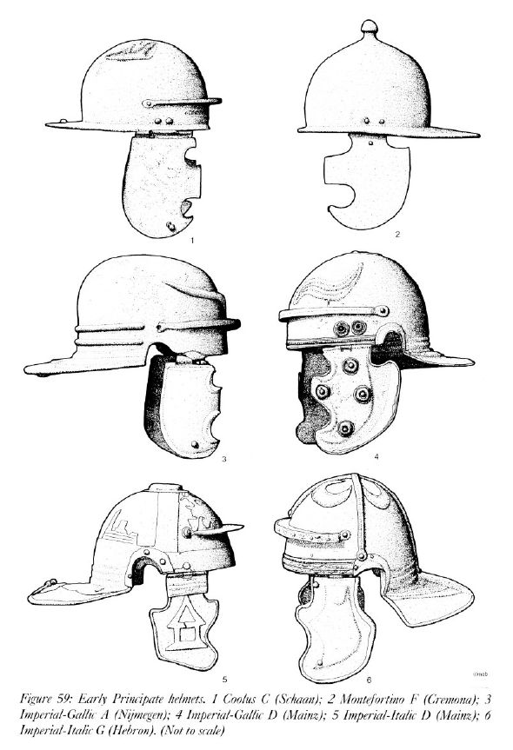


Slide 71

jezdecké přilby
  v několika směrech se od přileb pěšáků odlišovaly
    téměř vždy byly uši jezdců zakryty lícnicemi => útok byl předpokládán hlavně z boku a zezadu – tento problém se z části řešil vyvrtáním několika otvorů
    ochrana týlu byla hlubší, ale užší
stejně jako u zbroje i přilby se nenosily přímo na hlavě
  doloženy jsou podšívky a předpokládá se polstrování

Slide 72



Slide 73
Štít - scutum
podle Polybia - obdélný tvar, silně vypouklý
  délka 120 cm, šířka 76 cm
z vyobrazení je znám i oválný štít
  zhotovený ze dvou vrstev dřevěných pruhů dýhy, které byly na sebe kolmo poskládány a následně potaženy telecí kůží
  horní a dolní okraj byl chráněn železným kováním a ve středu železnou puklicí
  dochovaný exemplář z Egypta => provedena rekonstrukce – váha štítu 10 kg
jízda používala menší štíty asi okrouhlého tvaru

Slide 74



Slide 75




Slide 76


Slide 77
Pozdější štíty
známo několik variant - ty se však během doby příliš neměnily
během 1 st. po Kr. se štíty trochu zkrátily, šířka zůstávala přibližně stejná
tvar - obloukovitě prohnutý obdélník
  známo je několik tvarových variant - mnoho štítů mělo rovný vršek a zaoblené nebo rovné strany; pravděpodobně existovaly i varianty s se zaobleným vrškem a rovnými stranami
tvar a velikost je odvozován na základě dochovaných exemplářů a vyobrazení
  z 1. a 2. st. je známo pouze velmi málo dochovaných exemplářů - např. z Masady, Holandska
  ze 3. st. je znám štít nalezený v Dura Europos
    obdélníkový tvar, obloukovitě prohnutý
    na délku měl 102 cm, na šířku 83 cm
    vyroben byl ze 3 vrstev tenkých dřevěných lamel, které byly k sobě přilepeny - síla štítu se uvádí asi 5 cm
    štít neměl středové zesílení, pouze otvor pro štítovou puklici

Slide 78
        zadní strana byla zpevněna rámem a nacházelo se zde horizontální držadlo
        přední i zadní strana byla potažena slabou kůží – na okrajích a rozích byla zesílena silnější vrstvou kůže => tato úprava nahrazovala dřívější (dražší) kovové kování
        na základě repliky se váha odhaduje na asi 5,5 kg => u štítů se zesíleným středem se váha odhaduje na 7,5 kg
    pravděpodobně všechny štíty byly proti nepřízni počasí v době jejich nepoužívání chráněny koženými pouzdry
    každý štít se také vyznačoval zdobením - obvykle se jednalo o zvláštní znaky - tzv. deigmaty
      není ovšem známo, jestli tyto znaky byly určeny pro celou legii nebo třeba jen pro kohortu

Slide 79



Slide 80



Slide 81
štíty jízdy
  jezdci byli vybaveni štíty, které byly podobné pěchotním - byly však ploché
  většina z nich byla oválného tvaru, známy jsou ale i obdélníkové nebo hexagonální
  jeden z nalezených pochází z Doncasteru v Británii
    datován je do 1. st. po Kr.
    výstroj vojáka auxiliární jednotky
    štít byl dlouhý 125 cm a široký 64 cm
    strany měl rovné, horní a dolní strany zaoblené
    vyroben opět ze 3 vrstev dřevěných lamel potažených kůží
    madlo bylo vertikální
    na základě rekonstrukce se udává váha 9 kg
  z Dura Europos je také znám oválný štít mnohem jednodušší konstrukce, který byl vyroben pouze z 1 vrstvy dřevěných prken
    datován opět do 3. st. – používání těchto štítů se však předpokládá i pro období dřívější

Slide 82

Výstroj
oblečení
  běžným oblečením byla tunika, která byla oproti civilní trochu delší
    jednalo se o velmi jednoduchý oděv, kdy byly dva stejně velké čtverce látky k sobě přišity na bocích a ramenou - nechávali se pouze otvory pro hlavu a ruce
    tunika většinou měla krátké rukávy; u vyobrazení jezdců se však objevují i rukávy dlouhé

Slide 83
  mezi oblečení patřily i pláště a kapuce
    vojáci nosili 2 druhy plášťů
      sagum - jednoduchý obdélník z těžké vlněné látky, který byl sepnut na pravém rameni
      paenula - nosila se jako pončo
        měla oválný tvar s otvorem pro hlavu a někdy i kapucí
    - u důstojníků, od centuriona výše, je znám také obřadnější oděv, tzv. paludamentum - nosilo se podobně jako tóga - nařasené a přehozené přes levou paži

Slide 84
opasky
  byly velice důležitou součástí výstroje - byla k nim přichycena pochva na meč a v některých případech i na dýku
  byl důležitým symbolem vojáka
  měl zdobené přezky a někdy i navíc ozdobné destičky
  na začátku 1 st. se stalo módou nosit nejméně opasky dva - jeden pro meč, druhý pro dýku - na konci stejného století již byl běžný opět jeden širší opasek, i když i nadále někteří nosily opasků více
  během 1. a 2. st. se k opaskům připevňovalo několik řemínků pobitých ozdobnými nýty a na konci opatřeno ozdobným nákončím
    jejich funkce není zcela jasně známa

Slide 85



Slide 86
boty
  asi nejznámější obuví jsou caligae
    připomínají otevřené sandále - jednalo se však o pevnější obuv
    skládají se ze 3 částí - podrážka, vnitřek a svršek - ty se svazovaly řemínky, aby těsněji seděly
    nevýhodou bylo, že nechránili před nepříznivým počasím – předpokládá se tedy, že se do nich nosily ponožky
  od 2. st. se začínají objevovat nové druhy, které měly horní část více uzavřenou => později zcela caligy nahradily
  většina obuvi byla na podrážce opatřena cvočky

Slide 87


Slide 88


Slide 89


Slide 90


Slide 91
standarty
  aquila - orel
    asi nejcennější symbol
    za doby republiky byl stříbrný nebo alespoň postříbřený => za principátu byl ze zlata nebo pozlacený
    standarta s orlem byla většinou jen v jednoduchém provedení, ale známy jsou i vyobrazení kde je orel doplněn několika disky, podobně jako tomu bylo u signy
  signum
    jednalo se o standartu, kterou měla každá centurie, kterou nesl poddůstojník signifer
    signa bývala ukončena buď zdobně provedeným hrotem kopí, nebo otevřenou dlaní
    samotná žerď standarty byla ozdobena několika různými symboly, věnci a 2 až 6 falérami
      význam těchto symbolů však není znám
      u otevřené dlaně se uvádí, že byla původně znakem manipulu => od lat. manus = ruka

Slide 92



Slide 93
  vexillum
    praporec - tradičně červený
    před bitvou označoval místo v táboře, kde sídlil velitel; na bitevní poli pak jeho pozici
    jednalo se také o standartu oddílů, které operovali mimo svou mateřskou jednotku => vexillationes
    vlajka se nosila na žerdi zavěšené na vodorovném břevnu
    jeden exemplář byl nalezen v Egyptě - byla na něm vyobrazena bohyně vítězství na červeném pozadí
  imagines
    portréty císaře a členů jeho nejbližší rodiny, které se připevňovaly na žerdě a nosily společně se standartami
    měli připomínat přísahu a loajalitu císaři
  draco - drak
    používán jízdními jednotkami od počátku 2. st
    používal se při průvodech a jiných příležitostech
    jednalo se o bronzovou hlavu s rozevřenými ústy, ke které byl připevněn pruh látky

Slide 94


Slide 95
  Taktika boje
  nemáme přímý manuál popisující taktiku boje
  rozestavění vojáků popisuje Polybios a Vegetius
    podle Polybia stály vojáci ve formaci, kdy mají mezi sebou vzdálenost 1,8 m a jednotlivé řady rozestup 1,8 m
    Vegetius uvádí vzdálenost mezi muži 0,9 m a rozestup řad 2,1 m
      jako pravděpodobnější se uvádí Vegetius
  formace armády nebyla vždy stejná a měnila se na základě momentálních podmínek a taktické situace
  prvním krokem v bitvě bylo zastrašování nepřítele
    to mohlo zahrnovat několik způsobů - barbaři praktikovali hluk - bojový pokřik, bubínky, trubky
    profesionální armáda praktikovala jiný postup => směrem k nepříteli postupovala pomalu a potichu
  když se k nepříteli dostali asi na vzdálenost 10-15 m vrhli vojáci pila - teprve poté začali římští vojáci křičet, ozvali se trumpety (cornu) a všichni začali běžet

Slide 96
  tento způsob mohl zastrašit nepřítele, který mohl znamenat jejich útěk, nebo velmi krátký střet
  pokud ani k jednomu nedošlo následoval boj muže proti muži
  ve vlastním boji bylo cílem srazit soka na zem a zaujmout jeho místo a narušit nepřítelovu formaci
  ve vlastním boji pravděpodobně nedocházelo k velkým ztrátám => k těm docházelo, pokud se jeden z nepřátel dal na útěk, čímž se stal snadným cílem
  ještě před nebo během střetu pěších oddílů mohli do boje zasáhnout jednotky se zbraněmi delšího dosahu - lučištníci, prakovníci nebo jednotky s metacími zbraněmi
    rozestavění a pohyb těchto jednotek závisel na taktické situaci
    lučištníci tak mohli být seřazeni v semknuté formaci nebo rozvinuti za pěchotu
    artilerie nebyla zcela běžná z důvody mobility - ta se zajišťovala umístěním stroje vůz tažený mezkem
      její výhodou však byl větší dostřel a větší průraznost

Slide 97


Slide 98


Slide 99
      mezi tyto metací stroje, kterým se říkalo carroballistae, se dělily na:
        jednoramenné
        dvouramenné
        jednoramenné
          nebyly zcela běžné
          Římané je nazývaly onager nebo divoký kozel, na základě silného zpětného nárazu
          měli jedno vzpřímené vrhací rameno, kterým velkým obloukem střílely nebo házely kameny
        dvouramenné
          nazývaly se balistae
          mnohem běžnější - různé velikosti
          technicky složitější - připomínají samostříly, ale pracují na jiném principu => síla nespočívala v napětí ramen, ale svinutého lana, které je drželo
          primárně sloužily jako protipěchotní zbraň

Slide 100


Slide 101


Slide 102
      Vojenské tábory
      Castrum - legionářský tábor
      vojenské tábory byly primární základny vojska
      z počátku byly tábory jen vylepšenou verzí dřívějších zimních táborů - později došlo k jejich postupnému vylepšování
      tábory velmi rozsáhlé komplexy zabírající několik ha - běžný tábor kolem 20-25 ha; známy jsou však i tábory mnohem větší, které sloužily pro ubytování dvou legií - Vetera (dn. Xanten) na Rýně
      všechny byly budovány na základě stejných principů, navzájem se však odlišovali, což bylo dáno mnoha faktory
        téměř všechny tábory mají obdélníkový tvar se zakulacenými rohy
        tábor je rozdělen dvěma na sebe kolmými osami - cardo, decumana - které tvoří hlavní vnitřní cesty
          via principalis - spojující dvě brány na delších stranách tábora
          via praetoria - vedoucí od hlavní brány k principii
          via decumana - cesta vedoucí za principií k zadní bráně
        po vnitřní straně tábora probíhala via sagularis

Slide 103

tyto čtyři cesty ústili do čtyř bran
  hlavní brána - porta praetoria - směrem k nepříteli
  boční brány - porta principalis sinistra a porta principalis dextra
  zadní brána - porta decumana

Slide 104


celý tábor byl obehnán opevněním, které se většinou skládalo z valu - valum a palisády - známo několik typů; u táborů přestavěných do kamene tvořily opevnění hradby
součástí opevnění tvořily věže a brány
  věže v 1. a 2. st. nevystupovaly před samotné opevnění
  stejně je tomu i u bran, kde je známo mnoho variant provedení

Slide 105



Slide 106


- před opevněním mohlo být několik příkopů - fossa
  ty měli tvar písmene V - děleny do tří typů - fossa punica, fossa fastigata, fossa fastigata s žlábkem
  hloubka byla různá - obvykle kolem 2 m
  řešení příkopů u bran mělo několik variant
    přerušení příkopů - známy 3 varianty
      vnitřní clavicula
      vnější clavicula
      titulum
    nepřerušený příkop
- před příkopy mohly být umístěny další pasti - např. skryté jámy s naostřeným kůlem na dně - lilia

Slide 107




Slide 108

Stavby uvnitř tábora
Principia
hlavní budova - hlavní štáb
centrální vchod ležel na via principalis
střed budovy tvořilo nádvoří obehnané sloupovím a kancelářemi, vzadu se nacházela krytá hala - basilika
  ta byla dělena do několika místností
    uprostřed se nacházela svatyně
      pod podlahou se obvykle nacházela pokladnice
    po stranách byly další kanceláře
Praetorium
příbytek velitele legie
jednalo se o typický přepychový římský dům s atriovým dvorem
součástí mohly být i soukromé lázně nebo zahrada

Slide 109




Slide 110



Slide 111
Domy důstojníků
jednalo se o méně honosné domy než měl velitel legie
samostatné domy byly určeny pro tribuna laticlavia, tribuny z jezdeckého stavu, zřejmě také pro praefecta castrorum a v samostatných domech bylo povoleno pobývat také centurionům první kohorty (primi ordines)
  tribunus laticlavius byl také ze senátorského stavu, proto jeho dům byl jen o málo honosnější než dům velitele legie
Ubikace mužstva
nejčastější budova v táboře
jeden blok určený pro jednu centurii o 80 mužích a důstojníky
každá z těchto budov byla dělena na několik částí, které byly přiděleny 8 mužům - každá z těchto částí, nazývaná contubernia, se mohla dělit do několika místností - obvykle 2 - spací a obytnou
před celou budovou pak ve většině případů probíhalo sloupořadí
na konci budovy se nacházel systém několika místností, které zahrnovaly obydlí centuriona a patrně kanceláře

Slide 112




Slide 113


Slide 114

Valetudinarium - lazaret
  obvykle velká budova s centrálním dvorem a řadou místností kolem
  místnosti byly uspořádány ve dvou řadách podél vnitřní chodby – vchod do jednotlivých místností nebyl přímo z chodby, ale z výklenků napojených na hlavní chodbu
  někdy je těžké tento typ budovy odlišit od dílen => identifikaci napomáhají nálezy lékařských nástrojů

Slide 115


Slide 116
Horreum - sýpka
archeologicky dobře rozpoznatelná budova
horrea se vyznačovala vyvýšenou podlahou, která spočívala buď na kůlech, zděných pilířích, nebo zídkách
  tato konstrukce zajišťoval lepší ochranu skladovaného materiálu před vlhkostí a škůdci
horrea mohla být dřevěná nebo kamenná
  u kamenných sýpek bývají stěny opatřeny opěrnými pilíři
  ve stěnách je provedena řada větracích otvorů
Další budovy
- mezi budovy, které bývají součástí tábora patří lázně, dílny – fabricae a latríny, které se nacházely při opevnění

Slide 117




Slide 118


Slide 119


Slide 120


